Slide 1
2025年度 コンピュータシステム 全説明スライド 画像圧縮 後半
2025/9/26(金)
担当講師 冨岡莉生

Slide 2
2025年度 コンピュータシステム 第7回：データ構造

Slide 3
第7回：データ構造
計算手順の書きやすさや効率は，与えるデータの形で変わる
情報をまとめて扱うための構造
配列，集合，クラス
柔軟にデータ構造や数を書き換えるための構造
キュー，スタック，リスト，辞書
計算手順を簡易化，効率化するための構造
ツリー，グラフ，リレーショナルデータベース

Slide 4
第7回：データ構造
計算手順の書きやすさや効率は，与えるデータの形で変わる
情報をまとめて扱うための構造
配列，集合，クラス
柔軟にデータ構造や数を書き換えるための構造
キュー，スタック，リスト，辞書
計算手順を簡易化，効率化するための構造
ツリー，グラフ，リレーショナルデータベース

Slide 5
配列
変数を並べて一つにまとめたもの
例）取扱商品一覧
機能
同じ型の変数を並べて[]に入れて定義する
場所を指定して情報を取り出す
例）fruits[0]は”apple”，fruits[1]は”banana”
場所を指定して情報を変更する
例）fruits[2] = “grape”
→ fruits= [“apple”, “banana”, “grape”]
関数でサイズ（要素数）を確認する
例）number_of_fruits = size(fruits)
→ 3
Fruits = [“apple”, “banana”, “orange”]
vegetable = [“tomato”, “paprika”, “okra”, “avocado”]
meat = [“beef”, “pork”, “chicken”, “mutton”]

Slide 6


2次元配列（行列）
変数を二次元状（行と列）にまとめたもの
例）モノクロ画像
0 0 1 1 1 1 0 0
0 1 0 0 0 0 1 0
1 0 1 0 0 1 0 1
1 0 0 0 0 0 0 1
1 0 1 0 0 1 0 1
1 0 0 1 1 0 0 1
0 1 0 0 0 0 1 0
0 0 1 1 1 1 0 0
000 030 060 090 120 150 180 210
030 060 090 120 150 180 210 240
060 090 120 150 180 210 240 255
090 120 150 180 210 240 255 225
120 150 180 210 240 255 225 195
150 180 210 240 255 225 195 165
180 210 240 255 225 195 165 135
210 240 255 225 195 165 135 105
画像をたくさんの数値が縦横に並んだ情報として出力する （第二回：計算機で画像を表示する仕組み）

Slide 7
多次元配列
変数を3次元以上にまとめたもの
カラー画像は3次元配列
（横，縦，RBGチャンネル）
カラー動画は4次元配列
（横，縦，RBGチャンネル，時間）

Slide 8
集合
場所や順序，重複のない要素の集まり
例）授業履修者の集合
英語履修者 = {Aさん，Cさん，Dさん}
数学履修者 = {Aさん，Bさん，Dさん，Eさん}
英語履修者 かつ 数学履修者（AND）
→ {Aさん，Dさん}
英語履修者 または 数学履修者（OR）
→{Aさん，Bさん，Cさん，Dさん，Eさん} # 重複しない
C
A，D
B，E
英語
数学

Slide 9
動作するプログラムの例（Python）
# 授業の履修者名簿を集合で定義
class_a = {"Alice", "Bob", "Charlie", "David"}
class_b = {"Charlie", "David", "Eve", "Frank"}
# A または B：どちらかの授業を履修している学生
union = class_a | class_b
# A かつ B：両方の授業を履修している学生
intersection = class_a & class_b
# A – B：class_aだけ履修している学生
only_a = class_a - class_b

Slide 10
集合が使えないと複雑な記述になる（Python）
# bの値をaと照合して、重複がなければ追加
if b1 != a1 and b1 != a2 and b1 != a3 and b1 != a4:
u5 = b1
else:
u5 = None
if b2 != a1 and b2 != a2 and b2 != a3 and b2 != a4:
u6 = b2
else:
u6 = None
if b3 != a1 and b3 != a2 and b3 != a3 and b3 != a4:
u7 = b3
else:
u7 = None
if b4 != a1 and b4 != a2 and b4 != a3 and b4 != a4:
u8 = b4
else:
u8 = None
# class_a の履修者
a1 = "Alice"
a2 = "Bob"
a3 = "Charlie"
a4 = "David"
# class_b の履修者
b1 = "Charlie"
b2 = "David"
b3 = "Eve"
b4 = "Frank"
u1 = a1 # Alice
u2 = a2 # Bob
u3 = a3 # Charlie
u4 = a4 # David
変数と条件分岐のみで「クラスa履修者 かつ クラスb履修者」を導出する計算手順

Slide 11
クラス
いくつかのデータと関数（処理手順）を一つにまとめたもの
例）ゲームキャラクター
ゲームキャラクターは次の変数を持つ
攻撃力 = 100
防御力 = 50
体力（HP） = 200
回避率 = 0.1
わざ = [つつく，ける，威嚇する，叩く]
ゲームキャラクターは次の関数を持つ
攻撃：敵の体力にどれくらいのマイナス値を与えるかを計算する関数
数値型 威力 = 攻撃力 × 「わざ」の威力
回避：敵の攻撃を受けたときに攻撃を無効化できるかどうか判定する関数
論理型 回避成功 = 乱数 < 回避率
防御：敵の攻撃を受けたときにマイナス値をどれだけ軽減できるかを計算する関数
数値型 被ダメージ = 威力 – 防御力
回復：自分の体力を増やす計算手順
数値型 体力 = 体力 + 回復量

Slide 12
第7回：データ構造
計算手順の書きやすさや効率は，与えるデータの形で変わる
情報をまとめて扱うための構造
配列，集合，クラス
柔軟にデータ構造や数を書き換えるための構造
キュー，スタック，リスト，辞書
計算手順を簡易化，効率化するための構造
ツリー，グラフ，リレーショナルデータベース

Slide 13
キュー（待ち行列）
先入れ先出し（FIFO: First In, First Out）
比喩）レジでは先に待っている人から対応する
例1）YouTubeのキュー
例2）カラオケの予約リスト
例3）病院/レストランの順番待ち表

Slide 14
スタック（積み上げ）
後入れ先出し（LIFO: Last In, First Out）
比喩）皿洗いでは，上に積まれた新しい皿から対応する
例1）操作の取り消し
例2）ブラウザの「戻る」機能
操作
取消
位置を変更
位置を戻す
文字を追加
色を変更
サイズ変更
文字を追記
例）操作の取消
変更操作の履歴をスタックとして記録して， 新しい方から取り消せば過去の状態に戻れる

Slide 15
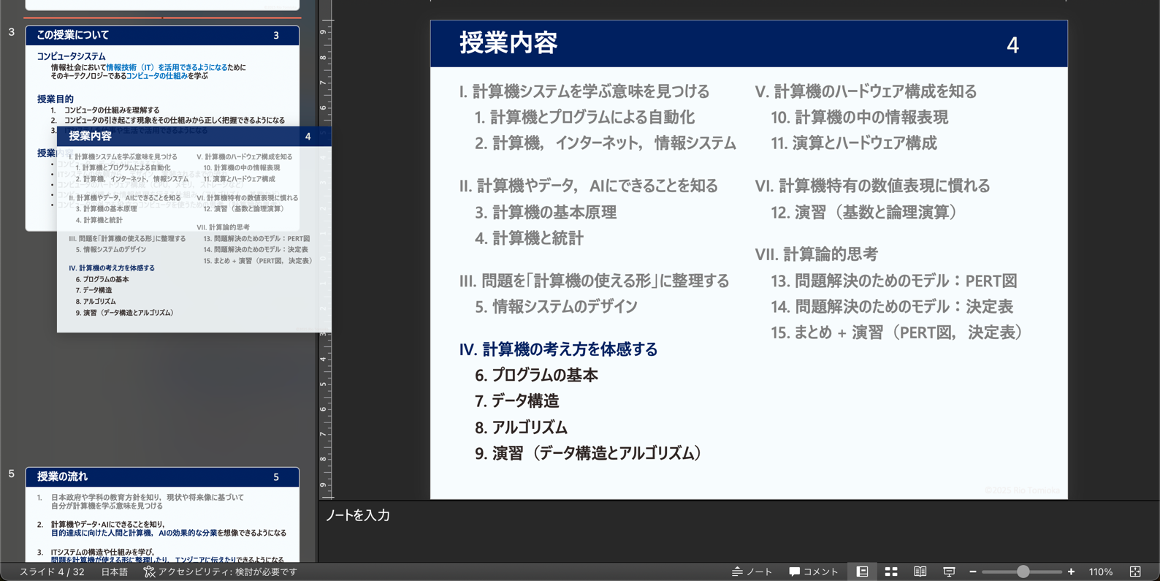
連結リスト（リンクリスト）
自由な位置にデータを挿入/削除できる構造
前後の要素のリンクが記述された構造
リンクを編集することで順序を編集できる
比喩）新しく入手したトランプを，手札の数字順の位置に挿入する
例1）音楽再生リストの曲順編集
例2）PowerPointでのスライド追加/挿入/削除/入れ替え操作

Slide 16
辞書
値に独自の名前（キー）をつけて管理できる構造
比喩）辞書（書籍）は，単語名からそれが持つ情報を見つけ出せる
辞書（データ構造）では，名前を引いて情報を見つけ出せる
例1）アプリの内部設定
設定項目に対応する値として，ユーザーが選んだ設定が保存されている
例2）学生名簿
学籍番号から，“所属”，”学年”，”履修科目”などの情報を参照できる
例3）音楽ストリーミングサービス
音楽IDごとに，曲名，アーティスト名，アルバム情報などを参照できる
学生名簿 = {
"2023001": {
“氏名”: “佐藤翔",
"所属": "情報学部",
"学年": 2,
"専攻": "情報科学"
},
"2023002": {
“氏名”: “鈴木楓",
"所属": "経済学部",
"学年": 3,
"専攻": "経済政策"
}
}
個人設定 = {
"テーマ": "ダーク",
"通知": "オン",
"言語": "日本語",
"文字サイズ": "中"
}
使用例
個人設定[テーマ] → ダーク
個人設定[言語] → 日本語
使用例
学生名簿[2023002][所属] → 経済学部

Slide 17
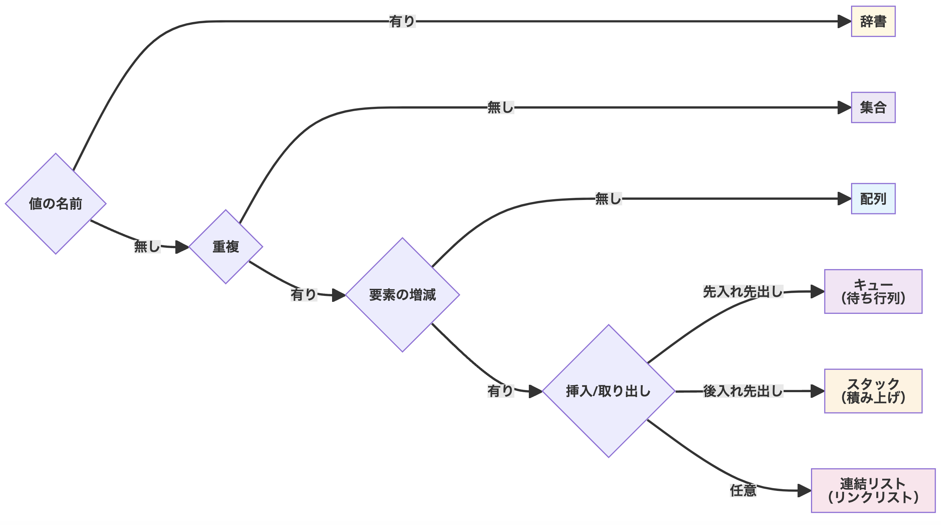
各データ構造の直感的な整理
大まかに※これまで紹介してきたデータ構造は以下のように整理できる
※現実には，本講義で紹介していないデータ構造も候補となり，分岐はより複雑で異なる形になりえます

Slide 18
第7回：データ構造
計算手順の書きやすさや効率は，与えるデータの形で変わる
情報をまとめて扱うための構造
配列，集合，クラス
柔軟にデータ構造や数を書き換えるための構造
キュー，スタック，リスト，辞書
計算手順を簡易化，効率化するための構造
ツリー，グラフ，リレーショナルデータベース

Slide 19
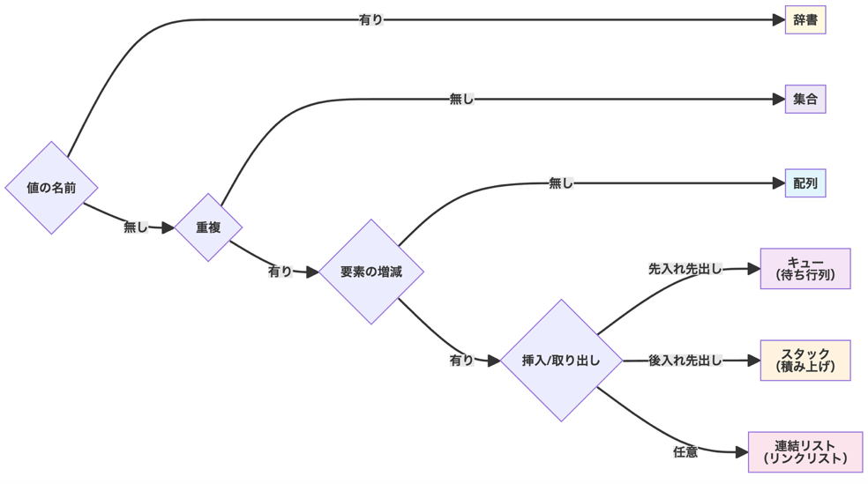
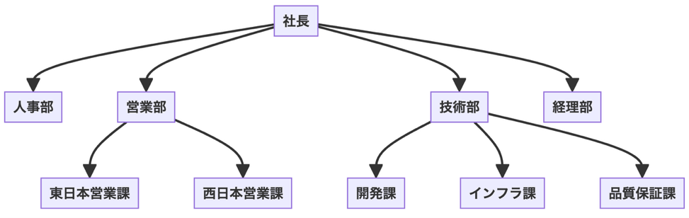
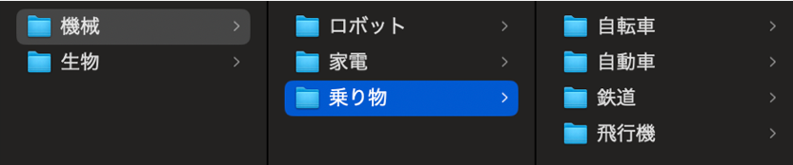
ツリー（木構造）
階層関係を枝分かれによって表現した構造
比喩）一つの根から枝分かれをして，末端には葉（情報）がある
→条件分岐（Yes/No）を繰り返すだけで，素早く必要な情報を探し出せる
例1）決定木：起点から分岐を続けて，結論に至る
例2）組織図：最高責任者から分岐を続けて，各部署に到達する
例3）ファイルシステム：ファイルは一つのフォルダに必ず属する
・・・
・・・
上位
下位
根（ルートディレクトリ，C:\など）
枝（フォルダ，ディレクトリ）
葉（各ファイル，report.pdfなど）

Slide 20
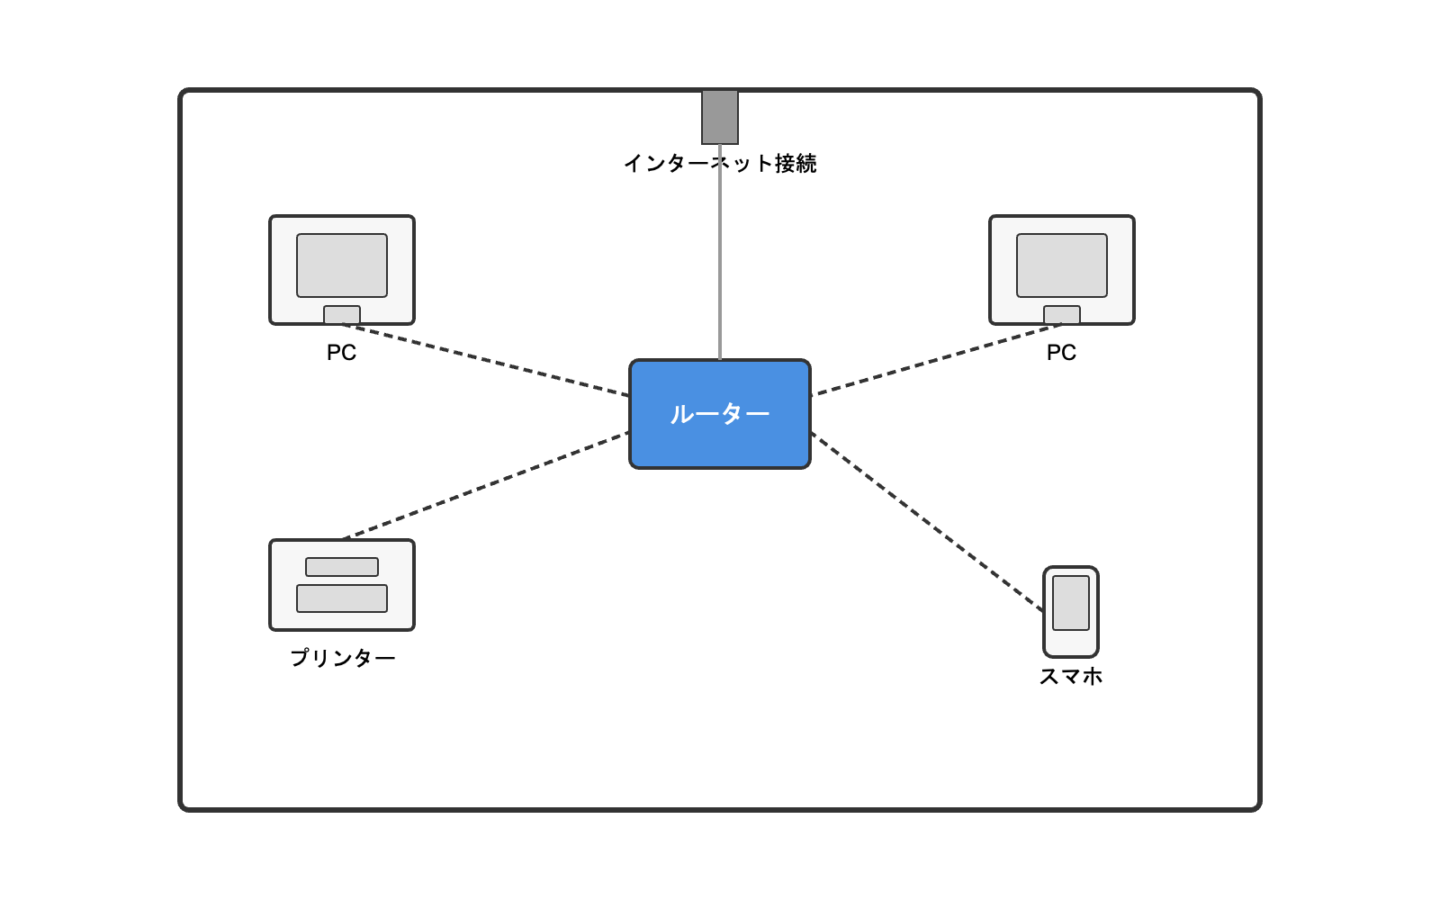
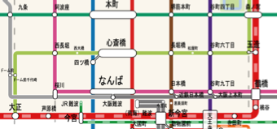
グラフ
要素とその関係を，「点」とそれを結ぶ「線」で図示するような構造
例1）路線図：駅（点）が路線で繋がれている関係
→ある駅から別の駅までの経路情報はグラフで表現できる
例2）ネットワーク：計算機（点）が通信経路（線）で結ばれている関係
→計算機が情報を送るための通信経路はグラフで表現できる
例3）SNS：ユーザー（点）同士は関係（線）で結ばれている
例4）木構造もグラフの一種
tomiokario/route_search
https://github.com/tomiokario/route_search?tab=readme-ov-file
CC0: hashcc/railmaps: Railway maps of world's famous cities.
https://github.com/hashcc/railmaps

Slide 21
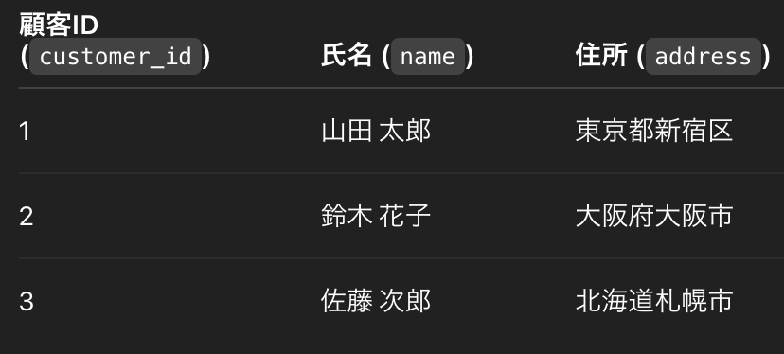
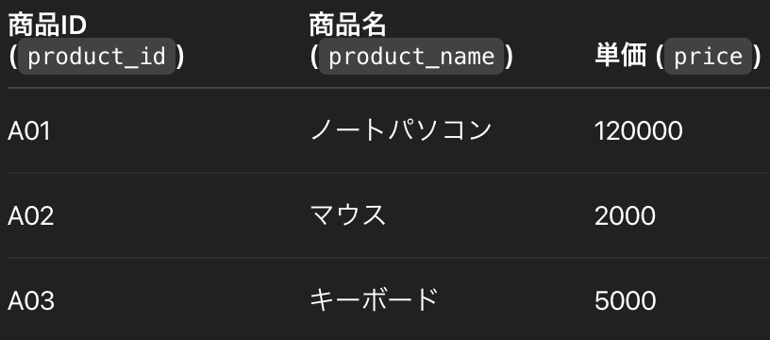
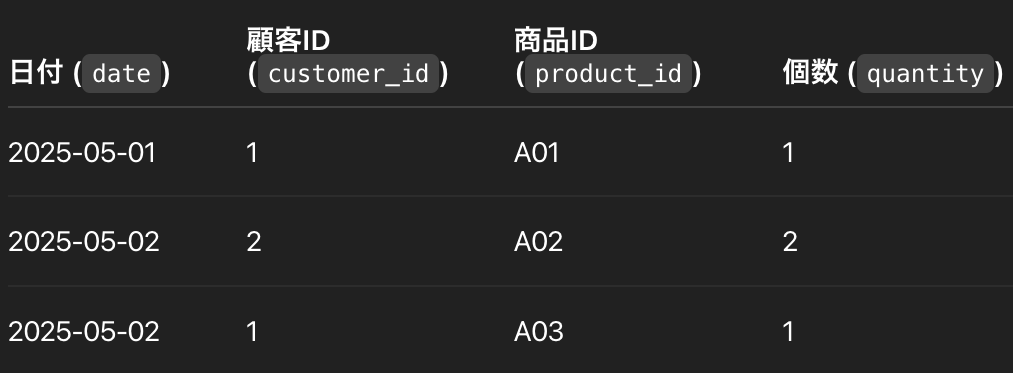
リレーショナルデータベース
相互に参照可能な複数の表に情報を保存する構造
例）店舗の持つ情報を管理するデータベース（Excel，Notion，SQLなど）
顧客リスト
商品リスト
例）顧客1の購入金額を求める計算手順
購入リストから顧客1の履歴を抽出
商品IDから単価を取得
全履歴で「価格 = 単価×個数」を計算
全履歴の「価格」を合計すれば 顧客1の購入金額が導出される
購入リスト

Slide 22
（リレーショナルにする利点の説明）
リレーショナルデータベースは，「複数の表」を作成して，「互いに参照する」という一見すると複雑な構造を持つ
当然，エクセルファイルのように「一つの表」に全ての情報を入れて，そこから情報を取り出すという単純な実装もできる．
しかしながら，この実装では非効率な場合がある．
例えば，SNSを作る場合を考える．
エクセルの各行に投稿情報として，「投稿日時，投稿者ID，投稿者名，アイコン画像，投稿内容」を保持して，それをタイムラインに並べることで，簡易的なSNSが実装できそうである．
しかし，仮にあるユーザーが100件の投稿をした場合，そのエクセルには投稿者のアイコンが重複して100個保存されることになり，例えばストレージを圧迫するなどの問題が生じる．
このような場合，例えば次のような解決策がある．
「投稿履歴」という表に「投稿日時，投稿者ID，投稿内容」だけを保持する
「ユーザー」という別の表で「投稿者ID，投稿者名，アイコン画像」を保存する
タイムライン作成時には，「投稿履歴」の投稿者IDからユーザー情報を適宜取り出しながら並べる
これはリレーショナルデータベースの考え方である．

Slide 23
第7回：データ構造
計算手順の書きやすさや効率は，与えるデータの形で変わる
情報をまとめて扱うための構造
配列，集合，クラス
柔軟にデータ構造や数を書き換えるための構造
キュー，スタック，リスト，辞書
計算手順を簡易化，効率化するための構造
ツリー，グラフ，リレーショナルデータベース

Slide 24
2025年度 コンピュータシステム 第8回：アルゴリズム

Slide 25
第8回：アルゴリズム
アルゴリズムを使うとき同じ機能でも様々な方式から選ぶ必要がある
状況に応じたアルゴリズム選定の重要性
同じ機能でも処理速度が異なるアルゴリズムが存在する
計算手順の少なさと考えやすさのトレードオフ
アルゴリズムの速さを見積もる数式
「考えやすさ vs 速さ」の具体例
並び替えアルゴリズムの比較
考えやすいアルゴリズム（挿入ソート，選択ソート）
大きなデータを少ない手順で捌けるアルゴリズム（クイックソート）
状況に応じたアルゴリズム選定
メモリ使用量の違い（空間計算量）
問題条件の違い（ソートの安定性）

Slide 26
第8回：アルゴリズム
アルゴリズムを使うとき同じ機能でも様々な方式から選ぶ必要がある
状況に応じたアルゴリズム選定の重要性
同じ機能でも処理速度が異なるアルゴリズムが存在する
計算手順の少なさと考えやすさのトレードオフ
アルゴリズムの速さを見積もる数式
「考えやすさ vs 速さ」の具体例
並び替えアルゴリズムの比較
考えやすいアルゴリズム（挿入ソート，選択ソート）
大きなデータを少ない手順で捌けるアルゴリズム（クイックソート）
状況に応じたアルゴリズム選定
メモリ使用量の違い（空間計算量）
問題条件の違い（ソートの安定性）

Slide 27
アルゴリズムを学ぶ理由
アルゴリズムを使って問題を解決するため
既存アルゴリズムをそのまま使って問題を解決する
頻出アルゴリズムを組み合わせて，状況に応じたアルゴリズムを作る
革新的なアルゴリズムを開発する
これまで解決不能だった問題が解ける（高度な専門家の仕事）
現状
問題
ゴール
解決
現実世界
情報の世界

Slide 28
比喩）数学を学ぶ理由
数学で現実世界の問題を解決するため
頻出手順（公式）をそのまま使って問題を解決する
公式を組み合わせて，目の前の問題の解法を見つける
革新的な数学理論を開発する
これまで解決不能だった問題が解ける（高度な専門家の仕事）
現状
問題
ゴール
解決
現実世界
数学の世界

Slide 29
アルゴリズムを学ぶ理由
アルゴリズムを使って問題を解決するため
既存アルゴリズムをそのまま使って問題を解決する
頻出アルゴリズムを組み合わせて，状況に応じたアルゴリズムを作る
革新的なアルゴリズムを開発する
これまで解決不能だった問題が解ける（高度な専門家の仕事）
順位を知りたい
現状
問題
大会成績の記録名簿入手
(名簿を数えるのは大変)
名簿の成績順ソート （アルゴリズム）
×
順位が分かる
ゴール
解決
成績順位に名前の並んだ名簿
現実世界
情報の世界

Slide 30
アルゴリズムを学ぶ理由
アルゴリズムを使って問題を解決するため
既存アルゴリズムをそのまま使って問題を解決する
頻出アルゴリズムを組み合わせて，状況に応じたアルゴリズムを作る
革新的なアルゴリズムを開発する
これまで解決不能だった問題が解ける（高度な専門家の仕事）
サブスクで聞く 音楽を選びたい
現状
問題
全ての音楽のリスト
フィルター（時間帯・年齢・NG）
分類（ジャンル）
(候補選定は大変)
×
ソート（評価順）
フィルター（順位）
ゴール
解決
聞きたい音楽が決まる
各ジャンルの
おすすめ音楽一覧
現実世界
情報の世界

Slide 31
アルゴリズムを使う上で重要なこと
信頼性
正しく動作することは最も重要なこと
例1）銀行システム：残高を正しく計算する
例2）自動車の燃料噴射装置：適切な量を噴射する
その他，飛行機の墜落やOSの異常停止は望ましくない
計算速度
速さが信頼性を決めることもある
例1）飛行機の障害物警告プログラム：接近前に警告しなければならない
例2）スマホアプリ：ユーザーが不快を感じる前に起動することが望ましい
例3）データベース：リクエストが届くより速く処理を終えなければ溢れる
例4）生物学研究：系統推論の計算時間がかかりすぎると研究にならない

Slide 32
計算複雑性と概念的複雑性のトレードオフ
アルゴリズムの処理効率と分かりやすさの両立は難しい
計算複雑性（computational complexity）
計算の手順としての複雑さ（≒処理の遅さ，計算時間）
概念的複雑性（conceptual complexity）
計算を考える上での複雑さ（≒実装の難解さ，認知負荷）
トレードオフ
一方を重視すればもう一方が損なわれる関係性
↓
理解や実装がしやすくて速いアルゴリズムはなかなかない※
→開発・運用コストを考えると要求に対して十分な速さのアルゴリズムを選ぶことが重要
※正確には，「あるならそれを使えば良いが，現実としてトレードオフに直面し，意思決定を求められる場面は多い」
Notes:
比喩）大学の先生と企業
アルゴリズムの専門家とものづくり企業のエンジニア
比喩）仕事を一人でした方が早いか，社員が分業して作った方がいいか
一人ですると効率的に動けるがその人にしか分からないものができる
みんなで作ると
動的計画法：概念的に難しいけど爆速（? ナップサック問題は早い，問題による？）
分割統治法：概念的に簡単だけど遅い

Slide 33
アルゴリズムの速さをどう見積もるか？
「実際に実行して時間を測る」方法は簡単だが万能ではない
プログラムを動かす計算機に依存する（例：開発者のPC vs 格安スマホ）
実装するプログラミング言語に依存する
プログラムの書き方に依存する
入力データの数に依存する
↓
計算にかかる時間を事前に簡単に見積もりたい

Slide 34
工夫1：時間計測方法の抽象化
条件を一般化して，おおよその計算時間が簡単に分かる式を作る
例1）計算機の抽象化（ランダムアクセス機械）
変数作成，比較，演算，メモリ参照などの基本操作を一定時間で行う装置を仮定する
例2）計算時間の抽象化（ステップ数）
アルゴリズムに含まれる基本操作の回数（ステップ数）を数える
ステップ数を一般的な処理時間の見積もりとして用いる
→CPUの処理性能などを代入すればおおよその時間がわかる
例3）入力データの変数化
入力データサイズを変数（nなど）として，一般的に取り扱う
→条件が変化した場合でも，変数の値を変えればステップ数がわかる

Slide 35

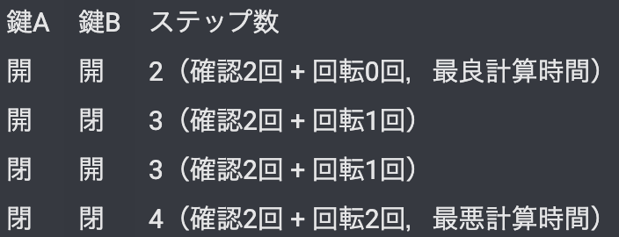
工夫2：想定パターンを減らす
全ての条件を網羅的に検証する必要はあまりない
一般にはおおまかに次の三つが想定される
最良計算時間：想定される入力のうち，最も短い処理時間
最悪計算時間：想定される入力のうち，最も長い処理時間
平均計算時間：想定される全ての入力の平均的な処理時間
例）二つの鍵がついた玄関ドアを開錠する
鍵の確認，鍵を回す操作を1ステップとする
1. 鍵Aを確認する
2. 鍵Aが閉まっていたら、鍵Aを回して開ける
3. 鍵Bを確認する
4. 鍵Bが閉まっていたら、鍵Bを回して開ける
※ChatGPTで生成
最良計算時間：2ステップ
最悪計算時間：4ステップ
平均計算時間：(2+3+3+4)/4 = 3 ステップ

Slide 36
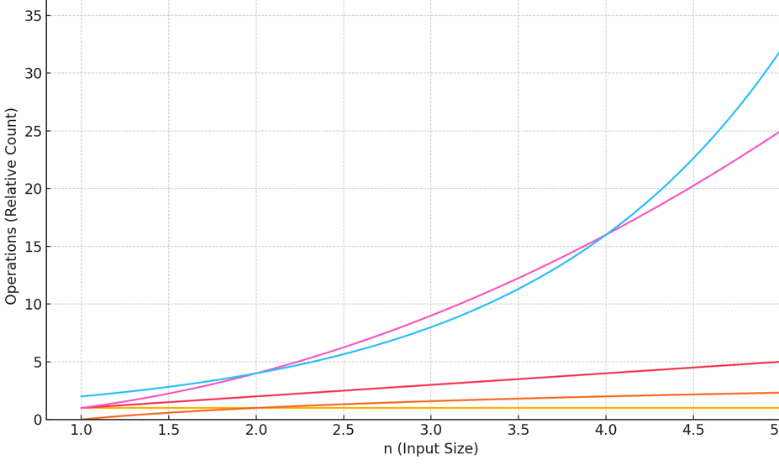


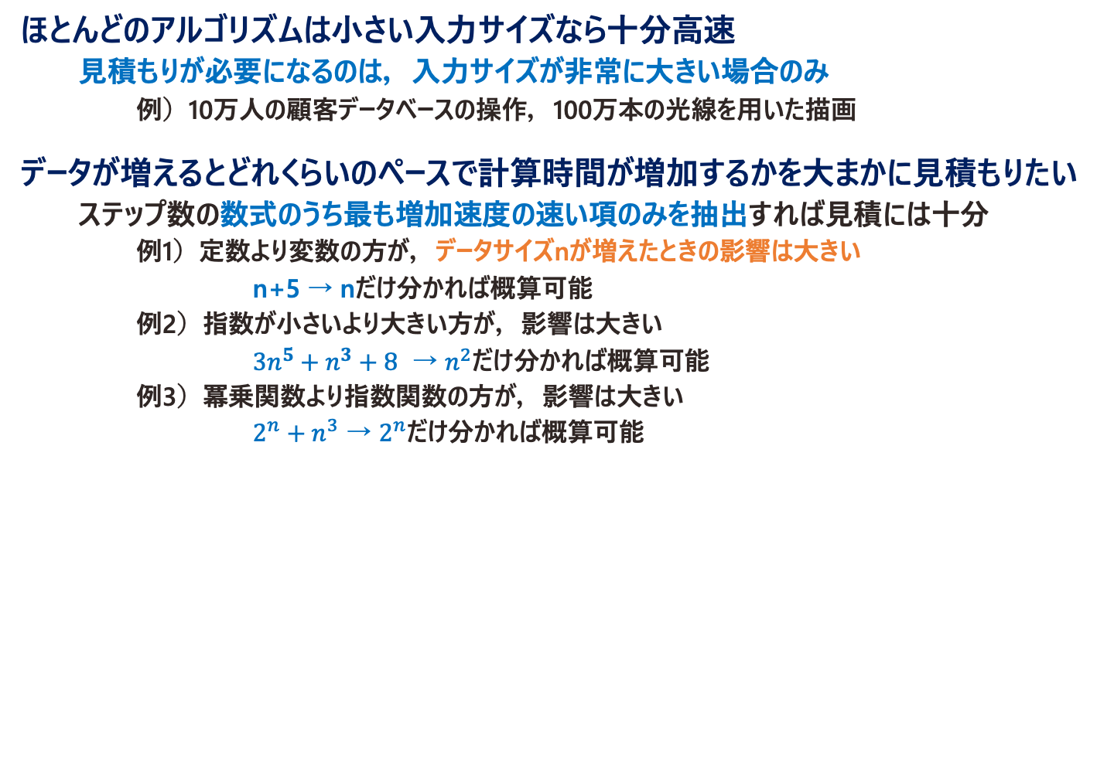



工夫3：計算時間の式を簡単にする
ほとんどのアルゴリズムは小さい入力サイズなら十分高速
見積もりが必要になるのは，入力サイズが非常に大きい場合のみ
例）10万人の顧客データベースの操作，100万本の光線を用いた描画
データが増えるとどれくらいのペースで計算時間が増加するかを大まかに見積もりたい
ステップ数の数式のうち最も増加速度の速い項のみを抽出すれば見積には十分
例1）定数より変数の方が，データサイズnが増えたときの影響は大きい
n+5 → nだけ分かれば概算可能
例2）指数が小さいより大きい方が，影響は大きい
$3n^{5}+n^{3}+8$ → $n^{2}$だけ分かれば概算可能
例3）冪乗関数より指数関数の方が，影響は大きい
$2^{n}+n^{3}$ → $2^{n}$だけ分かれば概算可能
$$2^{n}$$
$$n^{2}$$
$$n$$
$$log\left(n\right)$$
$$1$$

Slide 37
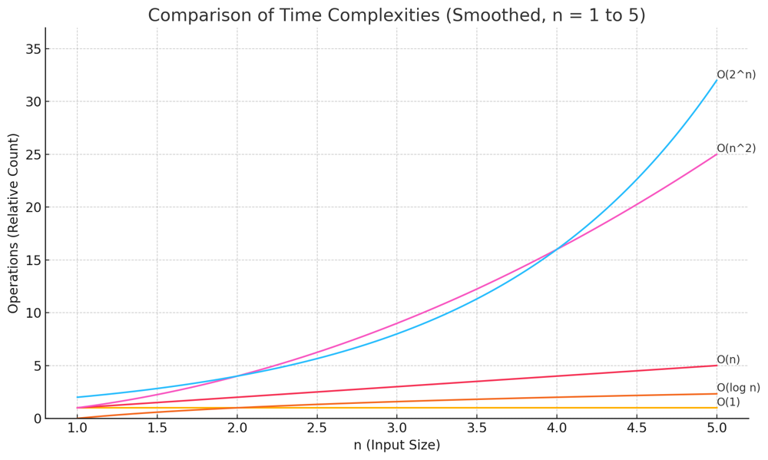

漸近記法
簡略化の工夫の施された「計算時間の目安」を表現する方法
「$f(n)$の増加速度は$n^{2}$と同程度だ」と言いたいとき，日常的な場面では※， 「$f(n)$は$O(n^{2})$である」とよく言われる
例）計算時間が$3n^{2}+n+8$のアルゴリズムは$O(n^{2})$である
※厳密には，「$f(n)$の増加速度は$n^{2}$よりも小さい」（上界）という意味だが，本授業ではそこまで踏み込まない

Slide 38
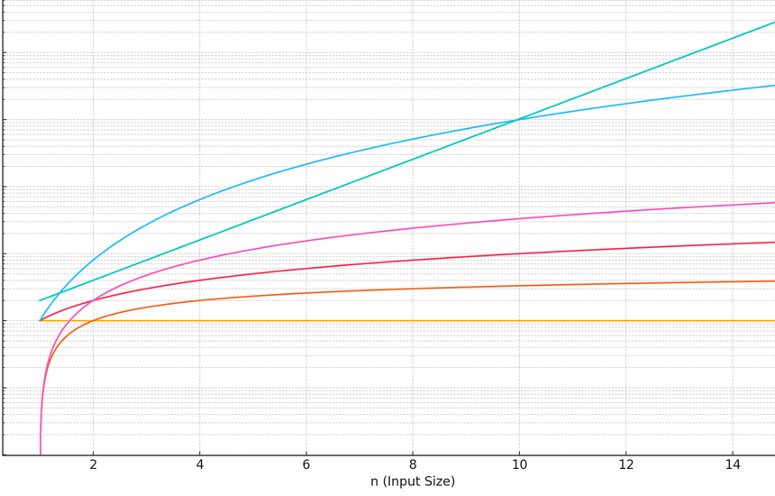







計算複雑性に基づくアルゴリズムの分類
代表的なアルゴリズムの速さの分類
指数計算時間：指数関数的に時間が増加する（ほとんどの場面で問題）
多項式計算時間：冪乗関数的に時間が増える（遅いが使用場面も多い）
対数線形計算時間：比例より大きく計算手順が増える $O(n log(n))$
線形計算時間：データ数に概ね比例して時間が増える
対数計算時間：データが増えてもほとんど時間は増えない $O(log⁡(n))$
定数計算時間：データが増えても時間は変わらない
$$2^{n}$$
10000
$$n^{3}$$
1000
100
$$n\log{(n)}$$
$$n$$
10
$$log\left(n\right)$$
1
$$1$$
0.1
0.01

Slide 39
計算複雑性を考えることの重要性
問題の規模に応じて，アルゴリズムがどれくらいの速度で動くのかの体感を持つことは重要
計算複雑性(処理効率)，概念的複雑性(開発・拡張コスト)，計算機性能(速度)のバランスを検討できる
例1）毎秒膨大なリクエストが届くサービスなら，それに見合う効率のアルゴリズム と計算機が必要
例2）操縦支援や株取引のように一瞬の遅れが命取りなら， 入力や効率の事前見積りは必須
例3）人間がリアルタイムで操作するアプリなら，快適な操作感を実現する程度 の効率が必要
漸近記法に基づく見積りと体感が結びつけば，問題に対して最適なマシンやシステムを発注したり，それに関して専門家に相談したりしやすくなる
（現実の計算機の処理速度についての詳細は第10回，11回で取り扱う）

Slide 40
第8回：アルゴリズム
アルゴリズムを使うとき同じ機能でも様々な方式から選ぶ必要がある
状況に応じたアルゴリズム選定の重要性
同じ機能でも処理速度が異なるアルゴリズムが存在する
計算手順の少なさと考えやすさのトレードオフ
アルゴリズムの速さを見積もる数式
「考えやすさ vs 速さ」の具体例
並び替えアルゴリズムの比較
考えやすいアルゴリズム（挿入ソート，選択ソート）
大きなデータを少ない手順で捌けるアルゴリズム（クイックソート）
状況に応じたアルゴリズム選定
メモリ使用量の違い（空間計算量）
問題条件の違い（ソートの安定性）

Slide 41
具体例：ソート（並び替え）アルゴリズム
配列を順番通りに並び替えるアルゴリズム
素朴な発想で理解/実装しやすい（概念的複雑性が低い）
バブルソート
選択ソート
大きなデータを少ない手順で捌ける（計算複雑性が低い）
クイックソート

Slide 42
具体例：ソート（並び替え）アルゴリズム
配列を順番通りに並び替えるアルゴリズム
素朴な発想で理解/実装しやすい（概念的複雑性が低い）
バブルソート
選択ソート
大きなデータを少ない手順で捌ける（計算複雑性が低い）
クイックソート

Slide 43
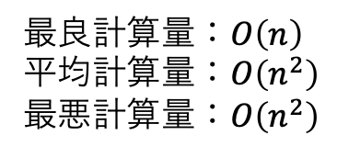
挿入ソート
1つずつ要素を取り出し，適切な位置に挿入していく
山札から一枚ずつ引いて，手札の適切な位置に挿入して並べる方法と同じ
手札
山札
4
8
2
3
7
10
1
4
8
2
3
7
10
1
4
8
2
3
7
10
1
2
4
8
3
7
10
1
最良計算量：$O\left(n\right)$
平均計算量：$O\left(n^{2}\right)$
最悪計算量：$O\left(n^{2}\right)$

Slide 44
挿入ソート（小さい具体例）
1つずつ要素を取り出し，適切な位置に挿入していく
山札から一枚ずつ引いて，手札の適切な位置に挿入して並べる方法と同じ
手札
3
7
10
1
山札
3
7
10
1
3
7
10
1
3
7
10
1
1
3
7
10
最良計算量：$O\left(n\right)$
平均計算量：$O\left(n^{2}\right)$
最悪計算量：$O\left(n^{2}\right)$

Slide 45
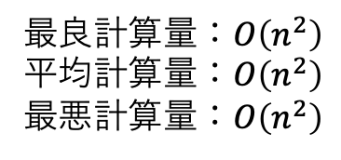
選択ソート
配列から最小値を探し，先頭要素と入れ替える
最小要素を探す
4
8
2
3
7
10
1
先頭と入れ替える
1
8
2
3
7
10
4
最小要素を探す
1
8
2
3
7
10
4
先頭と入れ替える
1
2
8
3
7
10
4
最良計算量：$O\left(n^{2}\right)$
平均計算量：$O\left(n^{2}\right)$
最悪計算量：$O\left(n^{2}\right)$

Slide 46
選択ソート（小さい具体例）
配列から最小値を探し，先頭要素と入れ替える
最小要素を探す
4
8
2
3
先頭と入れ替える
2
8
4
3
最小要素を探す
2
8
4
3
先頭と入れ替える
2
3
4
8
最小要素を探す
2
3
4
8
最良計算量：$O\left(n^{2}\right)$
平均計算量：$O\left(n^{2}\right)$
最悪計算量：$O\left(n^{2}\right)$
先頭と入れ替える
2
3
4
8

Slide 47
具体例：ソート（並び替え）アルゴリズム
配列を順番通りに並び替えるアルゴリズム
素朴な発想で理解/実装しやすい（概念的複雑性が低い）
バブルソート
選択ソート
大きなデータを少ない手順で捌ける（計算複雑性が低い）
クイックソート

Slide 48
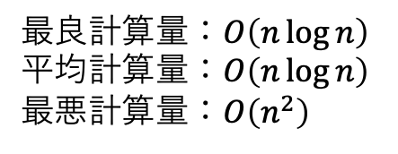
クイックソート（直訳：速いソート）
基準を決めて，それ以上/以下に分ける操作を繰り返す
4
8
2
3
7
10
1
最良計算量：$O\left(n\log{n}\right)$
平均計算量：$O\left(n\log{n}\right)$
最悪計算量：$O\left(n^{2}\right)$
基準を決める
基準
基準以上/以下に分ける
2
1
3
4
8
7
10
基準以下
基準以上
各グループに基準を決める
2
1
3
4
8
7
10
基準
基準
基準以上/以下に分ける
1
2
3
4
7
8
10
基準以上
基準以下
基準以上
単体になったら終了
2つ以上なら基準を決める
1
2
3
4
7
8
10
1
2
3
4
7
8
10
全て1つの要素に分離されたら
並び替えが完了している
1
2
3
4
7
8
10

Slide 49
クイックソートの小さい具体例
基準を決めて，それ以上/以下に分ける操作を繰り返す
4
1
2
3
最良計算量：$O\left(n\log{n}\right)$
平均計算量：$O\left(n\log{n}\right)$
最悪計算量：$O\left(n^{2}\right)$
基準を決める
基準
基準以上/以下に分ける
1
2
3
4
基準以下
基準以上
各グループに基準を決める
1
2
3
4
要素が一つになったら探索終了
基準
基準以上/以下に分ける
1
2
3
4
基準以下
全て1つの要素に分離されたら
並び替えが完了している
1
2
3
4

Slide 50
第8回：アルゴリズム
アルゴリズムを使うとき同じ機能でも様々な方式から選ぶ必要がある
状況に応じたアルゴリズム選定の重要性
同じ機能でも処理速度が異なるアルゴリズムが存在する
計算手順の少なさと考えやすさのトレードオフ
アルゴリズムの速さを見積もる数式
「考えやすさ vs 速さ」の具体例
並び替えアルゴリズムの比較
考えやすいアルゴリズム（挿入ソート，選択ソート）
大きなデータを少ない手順で捌けるアルゴリズム（クイックソート）
状況に応じたアルゴリズム選定
メモリ使用量の違い（空間計算量）
問題条件の違い（ソートの安定性）

Slide 51
空間計算量
メモリ消費の少なさは重要な選定要件になりうる
計算機のメモリ（記憶容量）は有限
手順の少なさや理解しやすさと同様に，メモリ消費の少なさも重要

Slide 52
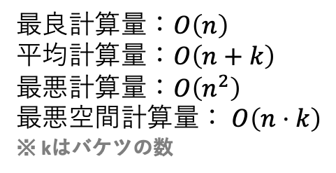
バケットソート
候補数分のバケツを用意して，各値をそれに入れて，整列する
要素を1回ずつ操作すれば良いため非常に高速
候補数が少ない場合にのみ有効な特殊なアルゴリズム
例）小数や整数のように候補が無数にある場合，無数のバケツが必要
4
7
2
3
7
10
1
1
2
3
4
7
10
7
1
2
3
4
5
6
7
8
9
10
最良計算量：$O\left(n\right)$
平均計算量：$O\left(n+k\right)$
最悪計算量：$O\left(n^{2}\right)$
最悪空間計算量： $O\left(n⋅k\right)$
※ kはバケツの数
1
2
3
4
7
7
10

Slide 53
問題条件の違い1：ソートの安定性
同じ値の要素があるとき，並び替え前の順序を維持する性質
二つ以上の項目で対象を比較したいときに有用
例1）テストの成績が同じなら，内申点を比較して合格者を決めたい
(1)名簿を内申点順にソートしてから，(2)テストの成績順にソートする
安定ソートであれば，成績が同じ受験者は内申点順に並ぶ
不安定ソートなら，成績が同じ受験者は内申点に関係ない順序で並ぶ
クイックソートは速いが不安定ソート
安定性と速さが必要な場合，マージソートなどが用いられることがある

Slide 54
マージソート（直訳：統合ソート）
(1)データを半分に分割して，(2)決まった規則で統合していく
5
4
8
2
3
7
10
1
5
4
8
2
3
7
10
1
5
4
8
2
3
7
10
1
5
4
8
2
3
7
10
1
4
5
2
8
3
7
1
10

Slide 55
マージソート（直訳：統合ソート）
(1)データを半分に分割して，(2)決まった規則で統合していく
5
4
8
2
3
7
10
1
5
4
8
2
3
7
10
1
5
4
8
2
3
7
10
1
5
4
8
2
3
7
10
1
グループ内で
順番をつける
4
5
2
8
3
7
1
10

Slide 56
マージソート（直訳：統合ソート）
(1)データを半分に分割して，(2)決まった規則で統合していく
5
4
8
2
3
7
10
1
5
4
8
2
3
7
10
1
5
4
8
2
3
7
10
1
5
4
8
2
3
7
10
1
4
5
2
8
3
7
1
10
①青色同士を比較
②橙色同士を比較
2
4
5
8
1
3
7
10

Slide 57
マージソート（直訳：統合ソート）
(1)データを半分に分割して，(2)決まった規則で統合していく
5
4
8
2
3
7
10
1
5
4
8
2
3
7
10
1
5
4
8
2
3
7
10
1
5
4
8
2
3
7
10
1
4
5
2
8
3
7
1
10
グループ内で
順番をつける
2
4
5
8
1
3
7
10

Slide 58
マージソート（直訳：統合ソート）
(1)データを半分に分割して，(2)決まった規則で統合していく
5
4
8
2
3
7
10
1
5
4
8
2
3
7
10
1
5
4
8
2
3
7
10
1
5
4
8
2
3
7
10
1
4
5
2
8
3
7
1
10
①青色同士を比較
②緑色同士を比較
③黄色同士を比較
④橙色同士を比較
2
4
5
8
1
3
7
10
1
2
3
4
5
7
8
10

Slide 59
第8回：アルゴリズム
アルゴリズムを使うとき同じ機能でも様々な方式から選ぶ必要がある
状況に応じたアルゴリズム選定の重要性
同じ機能でも処理速度が異なるアルゴリズムが存在する
計算手順の少なさと考えやすさのトレードオフ
アルゴリズムの速さを見積もる数式
「考えやすさ vs 速さ」の具体例
並び替えアルゴリズムの比較
考えやすいアルゴリズム（挿入ソート，選択ソート）
大きなデータを少ない手順で捌けるアルゴリズム（クイックソート）
状況に応じたアルゴリズム選定
メモリ使用量の違い（空間計算量）
問題条件の違い（ソートの安定性）

Slide 60
2025年度 コンピュータシステム 第9回：演習（データ構造とアルゴリズム）

Slide 61
第9回：演習 データ構造とアルゴリズム
アルゴリズムを使うとき同じ機能でも様々な方式から選ぶ必要がある
既知のアルゴリズムを利用する問題
授業で紹介したアルゴリズムを扱う練習
例示されたデータに対する実際の動作を自分で再現する
アルゴリズムから計算量を求める（条件分岐，繰り返し）
既知のアルゴリズムを応用する問題
文章で説明された状況に適切なアルゴリズムを選び，問題を解決する
アルゴリズムを組み合わせて問題を解決する練習
未知のアルゴリズムの動作をプログラムから読み解く問題
提示されたアルゴリズムを解読して，例示されたデータの処理を行う （条件分岐，繰り返し，関数）
アルゴリズムに基づくプログラムやITシステムの仕組みや使い方が， 具体的な操作手順として書かれた難解な記述から理解する練習

Slide 62
演習背景：アルゴリズムを学ぶ理由
アルゴリズムを使って問題を解決するため
既存アルゴリズムをそのまま使って問題を解決する
頻出アルゴリズムを組み合わせて，状況に応じたアルゴリズムを作る
革新的なアルゴリズムを開発する
これまで解決不能だった問題が解ける（高度な専門家の仕事）
現状
問題
ゴール
解決
現実世界
情報の世界

Slide 63
第9回：演習 データ構造とアルゴリズム
アルゴリズムを使うとき同じ機能でも様々な方式から選ぶ必要がある
既知のアルゴリズムを利用する問題
授業で紹介したアルゴリズムを扱う練習
例示されたデータに対する実際の動作を自分で再現する
アルゴリズムから計算量を求める（条件分岐，繰り返し）
既知のアルゴリズムを応用する問題
文章で説明された状況に適切なアルゴリズムを選び，問題を解決する
アルゴリズムを組み合わせて問題を解決する練習
未知のアルゴリズムの動作をプログラムから読み解く問題
提示されたアルゴリズムを解読して，例示されたデータの処理を行う （条件分岐，繰り返し，関数）
アルゴリズムに基づくプログラムやITシステムの仕組みや使い方が， 具体的な操作手順として書かれた難解な記述から理解する練習

Slide 64
ハノイの塔：関数の中で関数を使う複雑なパズル
関数 ディスク移動（整数 ディスク数，文字 出発の棒，文字 目的の棒，文字 補助の棒）{
もし（ディスク数==1）ならば{
出発の棒 から 目的の棒 へ一番上のディスクを移動する
}
もし（ディスク数≠1）ならば{
ディスク移動（ディスク数-1，出発の棒，補助の棒，目的の棒）
出発の棒から目的の棒へ一番上のディスクを移動する
ディスク移動（ディスク数-1，補助の棒，目的の棒，出発の棒）
}
}
A
B
C

Slide 65
線形探索：配列から要素を探す基本的な方法
関数 線形探索(配列 探索対象, 整数 探索値){
整数 長さ = 配列の要素数を取得する関数（探索対象）
整数 繰り返し数 = 0
（長さ）回だけ繰り返す{
もし（ 配列[繰り返し数] が 探したい値 ）と等しいとき{
整数 探索値の場所 == 繰り返し数
プログラムを終了
}
}
繰り返しが終了したら，探したい値はないと判断する
}

Slide 66
二分探索：ソートされた配列を高速に探索する方法
探索の開始位置を配列の先頭とする
探索の終了位置を配列の末尾とする
（開始位置 ≦ 終了位置）の間，以下を繰り返す{
探索範囲の中央を計算する．ただし，中央が少数なら切り捨てる．
中央の位置にある値と探している値を比べる
もし（中央の値 == 探している値）ならば，{
探している値の位置を中央の値として動作終了
}
もし（中央の値 ＜ 探している値）ならば{
終了位置を中央の一つ後ろに変更する
}
もし（中央の値 > 探している値）ならば{
開始位置を中央の一つ後ろに変更する
}
}
繰り返しが終了したら，探したい値は存在しないと判断する

Slide 67
アルゴリズムの解説
今回はアルゴリズムのみをみて問題を解いてみてください
次回（第10回）の授業で，スライドなどを用いた動きの解説を行います

Slide 68
演習と期末試験の位置付け
「未知のアルゴリズムに対する対応」は演習での練習を基本とします
本授業は，授業時間内で対応可能な範囲を基本に設計しています
アルゴリズムを読解できるようになるための時間としては十分ではないですが， 必要になった際の自力習得に必要な前提知識と練習方法を提示します
エンジニア就職を考える人などは授業外でもアルゴリズムを読解・構築する 練習を積むことを推奨します（授業を超えた発展的な質問も対応します）
項番 | 内容 | 対象 | 到達目標
DP1 | 知識 | ○ | コンピュータシステムに関する基礎的な知識を体系的かつ総合的に身につけている
DP2 | 技能 | ◎ | コンピュータシステムの分析と設計に関する手法を身につけている
DP3 | 思考・判断・表現力 | ○ | コンピュータシステムについて，論理的に思考して解決策を探求し，専門的検知から論理的に表現することができる
大学の定める本講義のディプロマポリシー・到達目標（シラバスより）

Slide 69
書籍例（講師が参考にした書籍）
新・明解Javaで学ぶアルゴリズムとデータ構造
著者：柴田 望洋
SB Creative（2020） 2,500円 + 税
https://www.sbcr.jp/product/4815606008/
世界標準MIT教科書 アルゴリズムイントロダクション 第4版総合版
著者：T. コルメン，C. ライザーソン，R. リベスト，C. シュタイン
翻訳：浅野 哲夫，岩野 和生，梅尾 博司，小山 透，山下 雅史， 和田 幸一
近代科学社（2024）18,000円 + 税
https://www.kindaikagaku.co.jp/book_list/detail/9784764906495/

Slide 70
V. 計算機のハードウェア構成を知る
10. 計算機の中の情報表現
11. 演算とハードウェア構成

Slide 71
授業内容
I. 計算機システムを学ぶ意味を見つける
1. 計算機とプログラムによる自動化
2. 計算機，インターネット，情報システム
II. 計算機やデータ，AIにできることを知る
3. 計算機の基本原理
4. 計算機と統計
III. 問題を「計算機の使える形」に整理する
5. 情報システムのデザイン
IV. 計算機の考え方を体感する
6. プログラムの基本
7. データ構造
8. アルゴリズム
9. 演習（データ構造とアルゴリズム）
V. 計算機のハードウェア構成を知る
10. 計算機の中の情報表現
11. 演算とハードウェア構成
VI. 計算機特有の数値表現に慣れる
12. 演習（基数と論理演算）
VII. 計算論的思考
13. 問題解決のためのモデル：PERT図
14. 問題解決のためのモデル：決定表
15. まとめ + 演習（PERT図，決定表）

Slide 72
授業の流れ
日本政府や学科の教育方針を知り，現状や将来像に基づいて 自分が計算機を学ぶ意味を見つける
計算機やデータ・AIにできることを知り， 目的達成に向けた人間と計算機，AIの効果的な分業を想像できるようになる
ITシステムの構造や仕組みを学び， 問題を計算機が使える形に整理したり，エンジニアに伝えたりできるようになる
計算機のハードウェア構成を知り， 目的達成に必要な装置の見積もりや購入ができるようになる
計算機に特有のデータ表現を学び， 機器設定や開発でしばしば遭遇する数値・記号の意味を理解できるようになる
計算機を使うための思考を計算機と無関係な場面で役立てる計算論的思考を体験する

Slide 73
2025年度 コンピュータシステム 第10回：計算機の中の情報表現

Slide 74
第10回：計算機の中の情報表現
計算機の中の情報表現（基数）
10進数，2進数，16進数
基数表現の使用場面
情報の単位（2進数），カラーコード（16進数）
第9回 演習の解説
アルゴリズムの動作を理解するときのコツ
線形探索，二分探索，ハノイの塔の解説

Slide 75
第10回：計算機の中の情報表現
計算機の中の情報表現（基数）
10進数，2進数，16進数
基数表現の使用場面
情報の単位（2進数），カラーコード（16進数）
第9回 演習の解説
アルゴリズムの動作を理解するときのコツ
線形探索，二分探索，ハノイの塔の解説

Slide 76
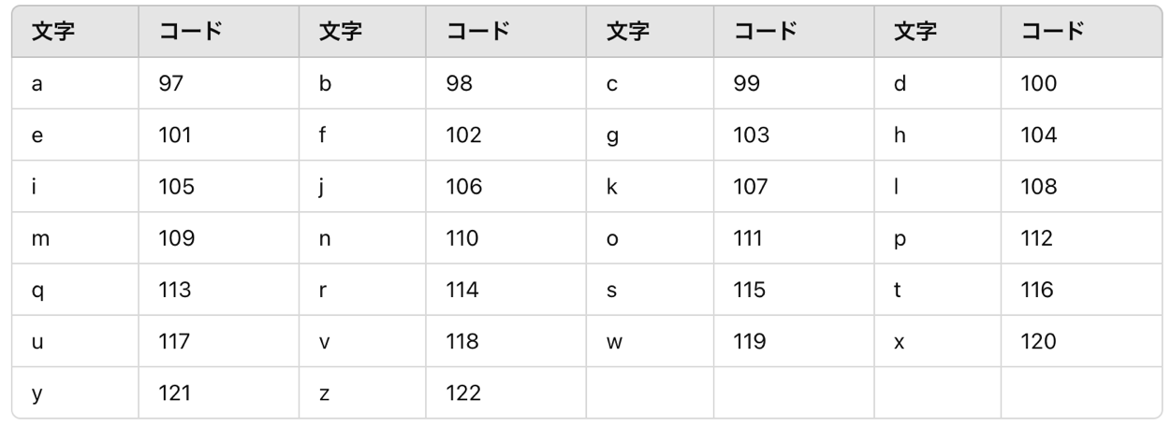

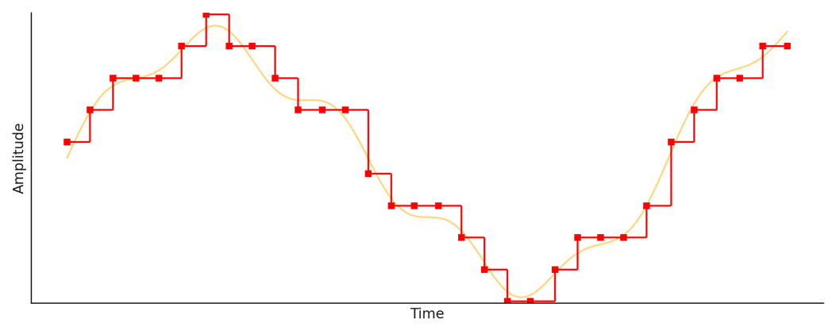
計算機内の情報表現
文字，画像，音声など様々な情報はすべて数値として表現される
0 0 1 1 0 0 0
0 1 0 0 1 0 0
0 0 1 1 1 0 0
0 1 0 0 1 0 0
0 1 0 0 1 0 0
0 0 1 1 0 1 0
0 0 0 0 0 0 0
文字コードとフォント
000 030 060 090 120 150 180 210
030 060 090 120 150 180 210 240
060 090 120 150 180 210 240 255
090 120 150 180 210 240 255 225
120 150 180 210 240 255 225 195
150 180 210 240 255 225 195 165
180 210 240 255 225 195 165 135
210 240 255 225 195 165 135 105
画像データ
音声波形の数列化
（後で説明）

Slide 77
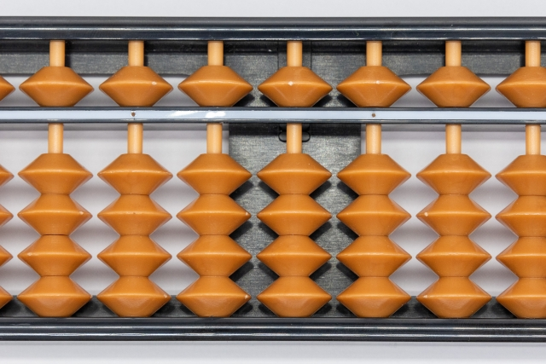
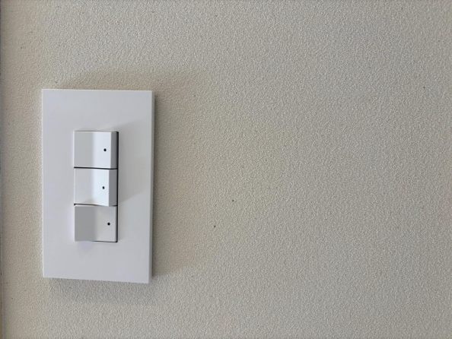
数値化された情報はどのように計算機に入っているか？
ハードウェアの中で物理的に表現される
計算機の設計によって色々な表現が可能
例：ENIACは10進数，アナログ時計は12進数と60進数の併用
そろばん：二・五進法
(+5で一段階進み，2段階進むと桁が上がる)
スイッチ：二進数
(0と1の二つの状態のみ表せる)

Slide 78




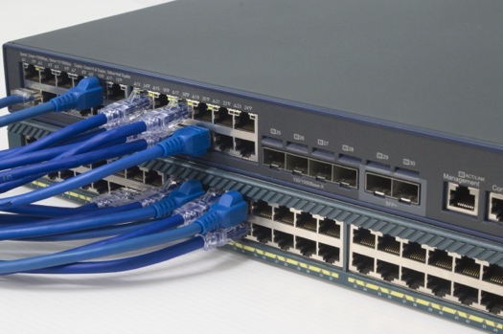
数値化された情報はどのように計算機に入っているか？
現在の電子計算機では，2進数のデジタル表現が標準的
あらゆる情報（数値）はデジタル化されて離散的に近似される
あらゆる情報（数値）は2進数で表現されて0と1のみで記述される

Slide 79
数値化された情報はどのように計算機に入っているか？
ハードウェアの中で物理的に表現される
（計算機の設計によって色々な表現が可能）
例：ENIACは10進数，アナログ時計は12進数と60進数の併用
現在の電子計算機では，2進数のデジタル表現が標準的
あらゆる情報（数値）はデジタル化されて離散的に近似される
あらゆる情報（数値）は2進数で表現されて0と1のみで表現される
↓
デジタルとは何か？
2進数とは何か？

Slide 80
アナログとデジタル
パソコンやスマホ，ゲーム機，電卓などは全て「デジタル」な計算機
デジタル：数字式
digit + al：数字の+方式
物理量を数字で記述
結び目の数，デジタル温度計，チャットなど
アナログ：相似式
analog：語源はanalogy（類似・相似）
物理量を別の物理量との対応で表現
紐の長さ，水銀温度計，糸電話など
デジタルは情報を完全に表現できないが，ノイズに強くて伝達しやすい
量を正しく表すには無限桁の数値が必要
数値は量よりも“伝達ミス”が起きにくい
例1）水銀温度計の結果を“正しく”伝えることは難しいが，数値を伝えるのは簡単
例2）紐の長さを正確に伝えることは難しいが，結び目の数を伝えるのは簡単

Slide 81

デジタル符号化の例：音声
縦横に適当な間隔で区切り，棒状にすることで波形を数列に変換

Slide 82
数値化された情報はどのように計算機に入っているか？
ハードウェアの中で物理的に表現される
（計算機の設計によって色々な表現が可能）
例：ENIACは10進数，アナログ時計は12進数と60進数の併用
現在の電子計算機では，2進数のデジタル表現が標準的
あらゆる情報（数値）はデジタル化されて離散的に近似される
あらゆる情報（数値）は2進数で表現されて0と1のみで表現される
↓
デジタル：情報を数値で表現すること
2進数とは何か？

Slide 83
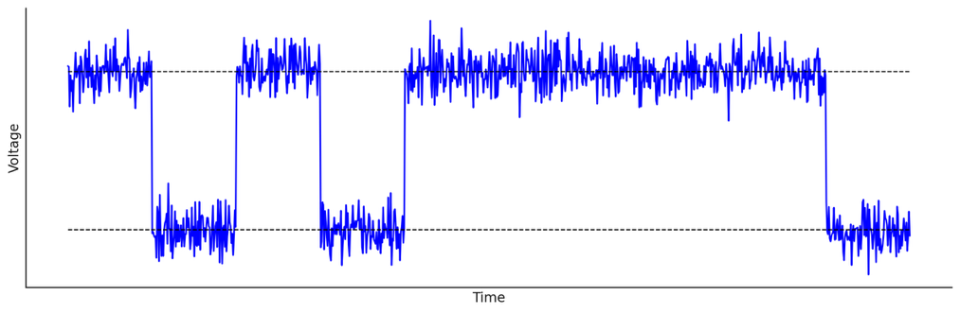
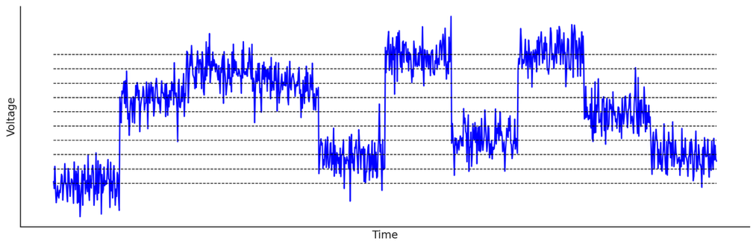
2進数
通常の計算機は情報（=数値）を”0”と”1”で表現する
10進数：10種類の数字を用いて，10ごとに桁が上がる
2進数：2種類の数字を用いて，2ごとに桁が上がる
2進数は機械の仕組みとして表現しやすい
スイッチ：オン(1)，オフ(0)
電圧：高い(1)，低い(0)
10進数 | 0 | 1 | 2 | 3 | 4 | 5 | 6 | 7 | 8 | 9 | 10 | 11
2進数 | 0 | 1 | 10 | 11 | 100 | 101 | 110 | 111 | 1000 | 1001 | 1010 | 1011
電圧による数値表現のイメージ
(2進数)
電圧による数値表現のイメージ
(10進数)

Slide 84
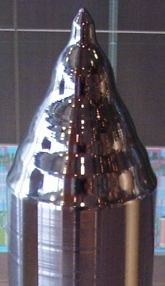

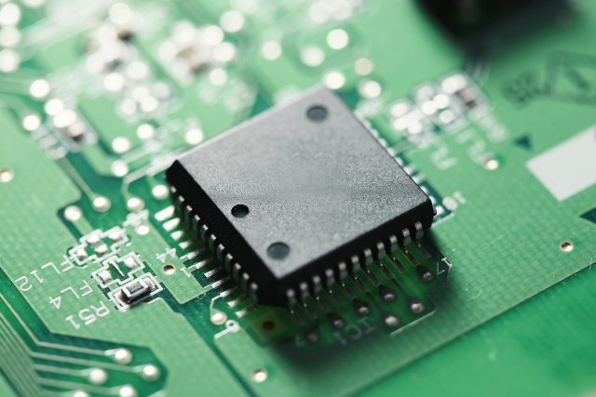
デジタル電子計算機と2進数表現
微細な電圧スイッチで0と1を表現
半導体：導体（電気を通す）と絶縁体（通さない）の中間的な物質
電気抵抗が導体と絶縁体の中間程度の物質
例：シリコン，ゲルマニウム
不純物や外部刺激の有無によって，電気を通したり通さなかったりする
→ スイッチとして0/1を表現可能
ICチップ：大量のスイッチを並べた装置（集積回路，Integrated Circuit）
微細な半導体装置を大量に並べたデバイス
各半導体装置は電気信号の「遮断 or 通過」で「0 or 1」を表現
左：シリコン単結晶のインゴット
CC 表示-継承 3.0, https://commons.wikimedia.org/w/index.php?curid=314282

Slide 85


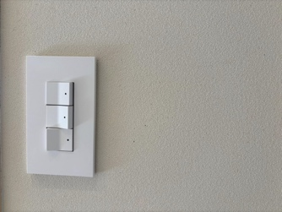
数値化された情報はどのように計算機に入っているか？
現在の電子計算機では，2進数のデジタル表現が標準的
あらゆる情報（数値）はデジタル化されて離散的に近似される
あらゆる情報（数値）は2進数で表現されて0と1のみで記述される
デジタル：情報を数値で表現する方法，保持・伝達しやすい
2進数：2で桁の上がる数値表現，機械で表現しやすい
10進数 | 0 | 1 | 2 | 3 | 4 | 5 | 6 | 7 | 8 | 9 | 10 | 11
2進数 | 0 | 1 | 10 | 11 | 100 | 101 | 110 | 111 | 1000 | 1001 | 1010 | 1011

Slide 86
10進数と2進数の比較
文字の種類
10進数は10種類：{0,1,2,3,4,5,6,7,8,9}
2進数は2種類：{0,1}
桁上がり
10進数：桁が10に到達したら（対応文字がなくなるので）繰り上がる
…→8→9→10→11→12
2進数：桁が2に到達したら繰り上がる
…→0→1→10→11→100→…
数値の大きさ
10進数：末尾は1の数(10⁰)，その上は10の数(10¹)，その上は100の数(10²)
例）3282₍₁₀₎ = 3×10³ + 2×10² + 8×10 + 2×1
2進数：末尾は1の数(2⁰)，その上は2の数(2¹)，その上は4の数(2²)
例）1011₍₂₎ = 1×2³ + 0×2² + 1×2 + 1×1
※本講義では，2進数は添字に(2)をつけて，10進数は添字に(10)をつけて表記する

Slide 87
2進数→10進数の変換
桁に応じた2の冪乗を掛け算する
例）1001111₍₂₎ = 1×2⁶ + 0×2⁵ + 0×2⁴ + 1×2³ + 1×2² + 1×2¹ + 1×2⁰
= 64 + 0 + 0 + 8 + 4 + 2 + 1
= 79₍₁₀₎
数値 | 1 | 0 | 0 | 1 | 1 | 1 | 1
桁 | 2⁶ | 2⁵ | 2⁴ | 2³ | 2² | 2¹ | 2⁰
大きさ | 64 | 32 | 16 | 8 | 4 | 2 | 1
×2
×2
×2
×2
×2
×2

Slide 88
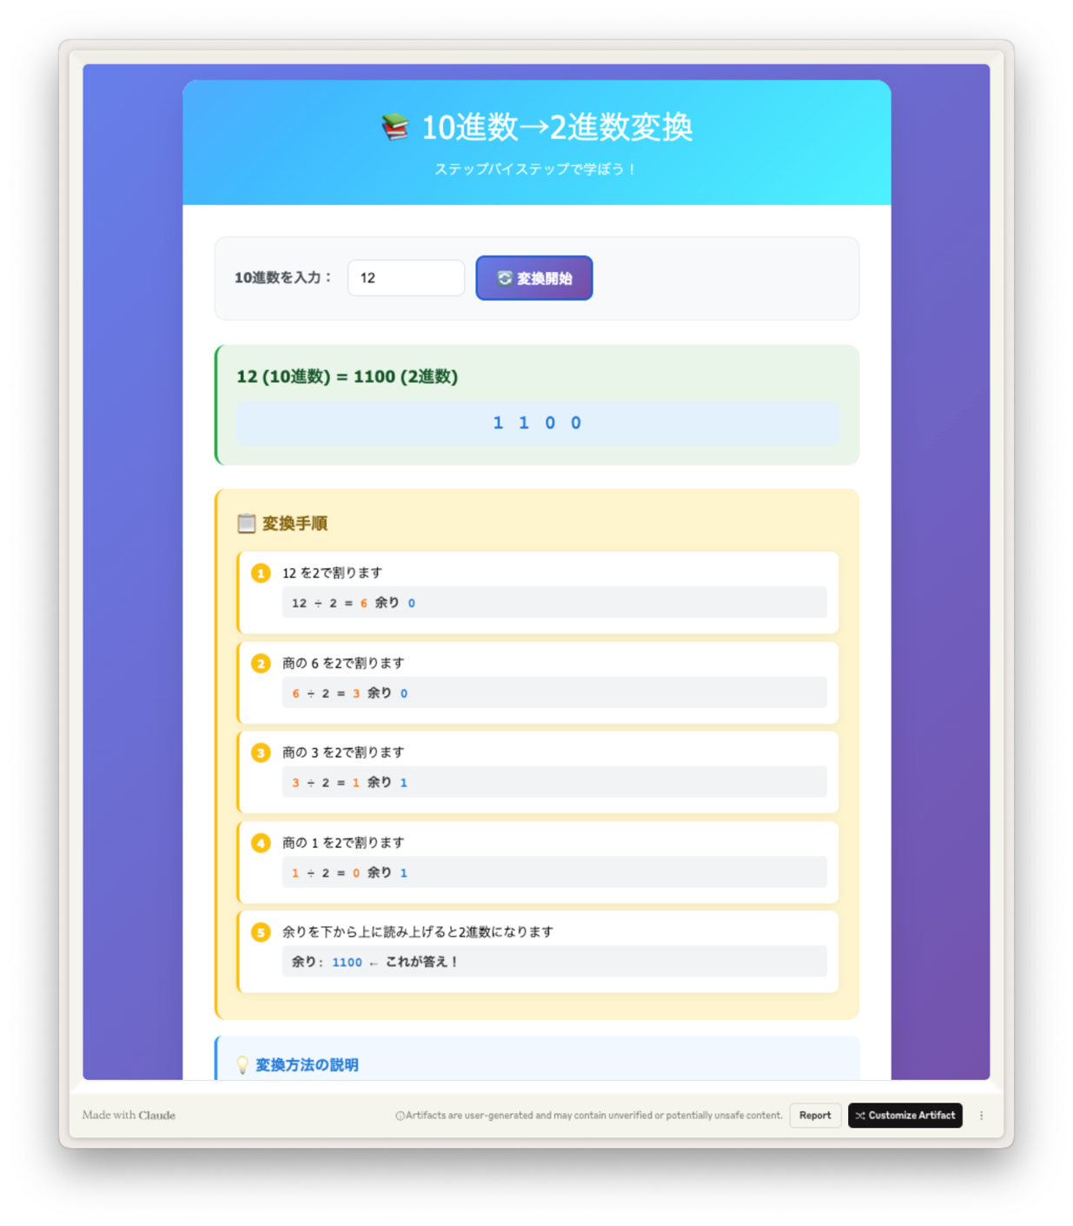
10進数→2進数の変換
https://claude.ai/public/artifacts/0dfe2ebd-3e1a-45ab-95c1-c3c7174ea2ce
アプリに不具合や間違いがあれば講師までご連絡ください

Slide 89
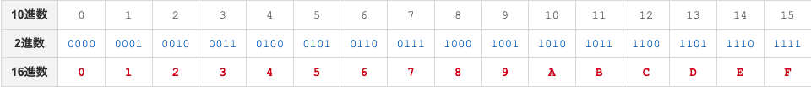
16進数
桁数の多い2進数を簡単な仕組みでコンパクトに表記する方法
2進数の4桁分を一つの記号で表現する
2⁴=16なので，16種類の記号がある→16進数
2進数と16進数の変換：2進数を4桁に区切り，対応する記号に変える
例1）10101100₍₂₎→ 1010 | 1100 → A|E → AE₍₁₆₎
例2）5F₍₁₆₎ → 5|F → 0101 | 1111 → 1011111₍₂₎

Slide 90
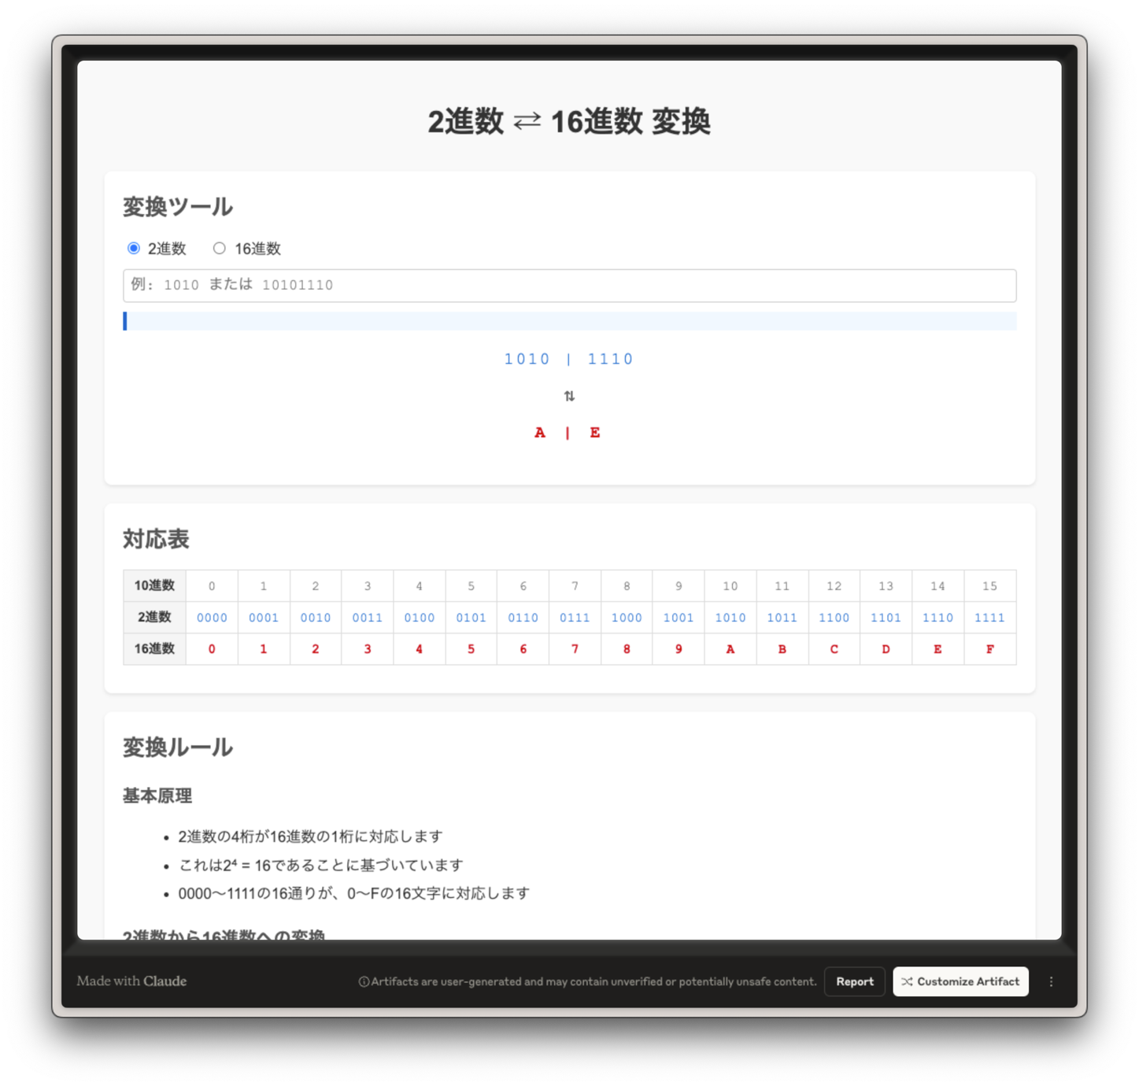
16進数⇄2進数変換を説明するwebアプリ
https://claude.ai/public/artifacts/aba4536b-0ce9-4646-8732-47ea2cd625f9
アプリに不具合や間違いがあれば講師までご連絡ください

Slide 91
16進数→10進数の変換
桁に応じた16の冪乗を掛け算する
例）1F3₍₁₆₎= 1×16² + F×16 + 3×1
= 1×256 + 15×16 + 3×1
= 499₍₁₀₎
数値 | 1 | 1 | 1
桁 | 16² | 16¹ | 16⁰
大きさ | 256 | 16 | 1
×16
×16

Slide 92
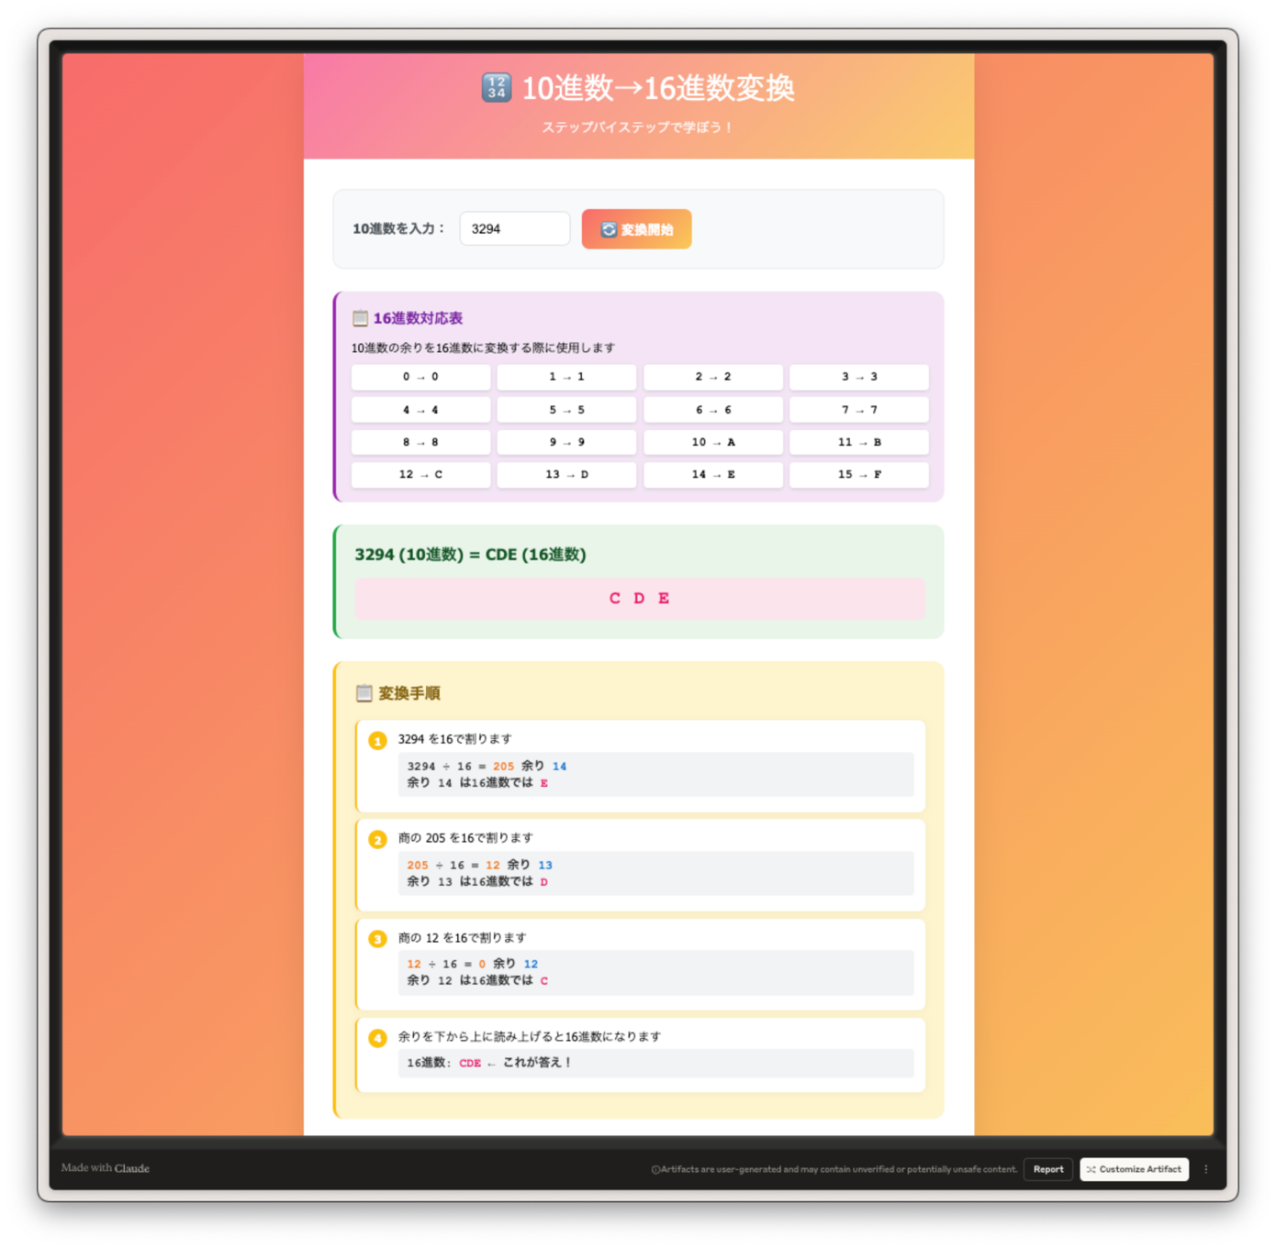
10進数→16進数変換を説明するwebアプリ
https://claude.ai/public/artifacts/af79b8ae-17da-4597-8c2e-477c036c482f
アプリに不具合や間違いがあれば講師までご連絡ください

Slide 93
第10回：計算機の中の情報表現
計算機の中の情報表現（基数）
10進数，2進数，16進数
基数表現の使用場面
情報の単位（2進数），カラーコード（16進数）
第9回 演習の解説
アルゴリズムの動作を理解するときのコツ
線形探索，二分探索，ハノイの塔の解説

Slide 94
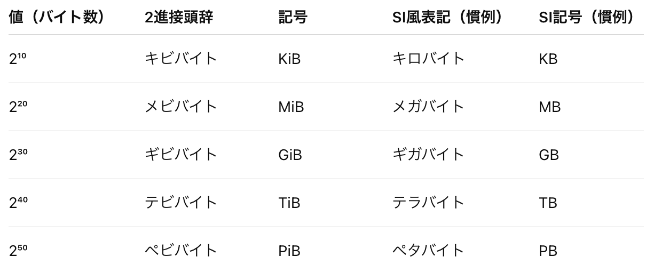
2進数の使用例：2進接頭辞
※厳密には，SI記号で表記することは混同を招くため推奨されないが，慣例的には多く用いられている

Slide 95
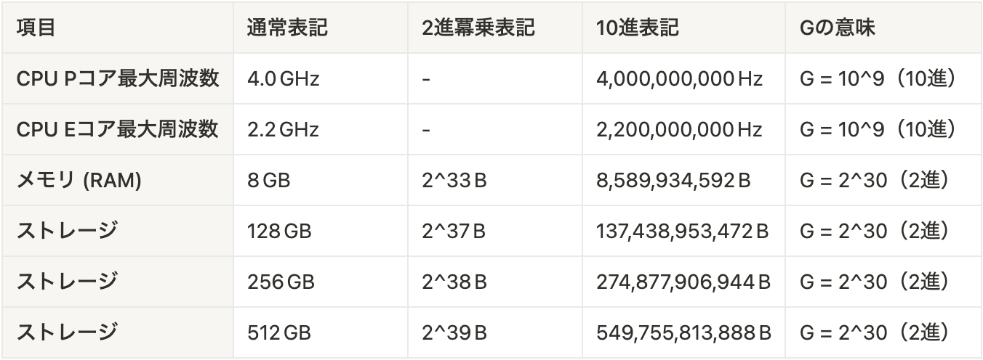
2進数の使用例：iPhone 16 Plusの性能
CPU（A16チップ）
CPUのクロック周波数（SI表記）
高性能コア（2コア）：3.46GHz
高効率コア（4コア）：2.02GHz
（画像処理用のGPUとAI処理用のNeural Englinもあるがここでは省略）
メモリ（RAM）
8GB（2進接頭辞）
ストレージ
128GB（2進接頭辞）
256GB
512GB

Slide 96
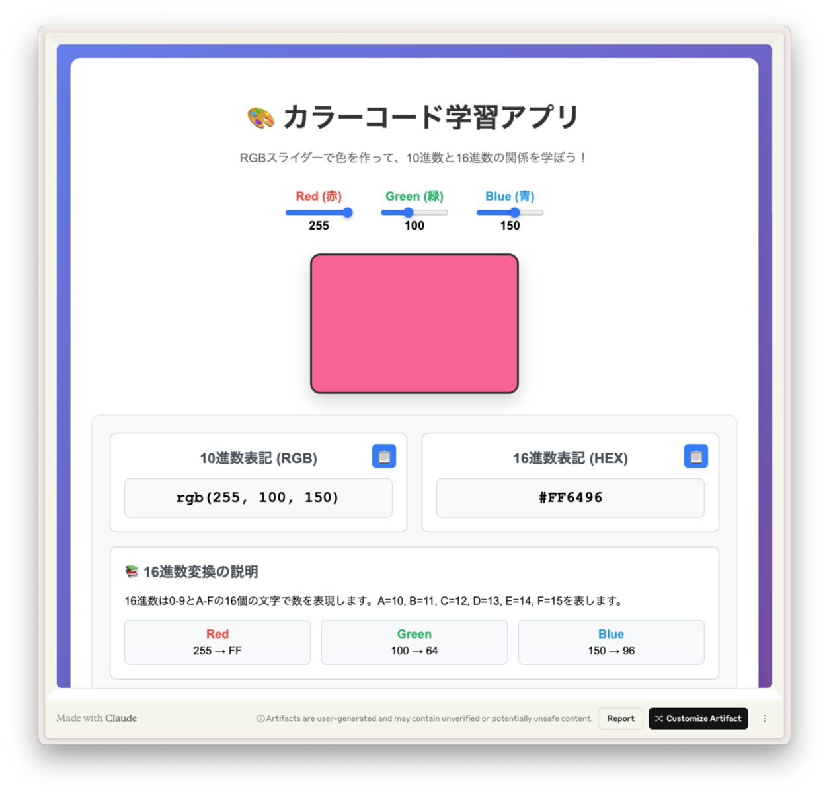
16進数の使用例：カラーコード
https://claude.ai/public/artifacts/41aaac6d-a888-40be-8020-3441e40fc942
アプリに不具合や間違いがあれば講師までご連絡ください

Slide 97
第10回：計算機の中の情報表現
計算機の中の情報表現（基数）
10進数，2進数，16進数
基数表現の使用場面
情報の単位（2進数），カラーコード（16進数）
第9回 演習の解説
アルゴリズムの動作を理解するときのコツ
線形探索，二分探索，ハノイの塔の解説

Slide 98
アルゴリズムを解読するときのコツ（一例）
前回示したアルゴリズムは，比較的単純な動きをする
記述は複雑に見える
具体的な操作が細かく厳密に書かれているので全体像が見えにくい
→図やアニメーションにして全体像を概観すると手順を追いやすい
変数や繰り返し，関数で記述が圧縮されているため手順を見失いやすい
→変数や繰り返し，関数を具体的な手順に展開すると分かりやすい
操作自体はシンプルなルールに基づく
プログラムの分量は少ない（≒規則としては単純に書けている）
手を動かして確認すると直感的に理解しやすい
例1）インターネットで図解や動画，動作を確認できるアプリを調べる
例2）紙に手順を1ステップごとの状態を絵に描いて確認する
例3）繰り返しや関数の部分を展開して，上から下への逐次的な手順として書き下す （必要に応じて，変数に具体的な値を入れるとより分かりやすい）

Slide 99
線形探索：配列から要素を探す基本的な方法
関数 線形探索(配列 探索対象, 整数 探索値){
整数 長さ = 配列の要素数を取得する関数（探索対象）
整数 繰り返し数 = 0
（長さ）回だけ繰り返す{
もし（ 配列[繰り返し数] が 探したい値 ）と等しいとき{
整数 探索値の場所 == 繰り返し数
プログラムを終了
}
}
繰り返しが終了したら，探したい値はないと判断する
}

Slide 100
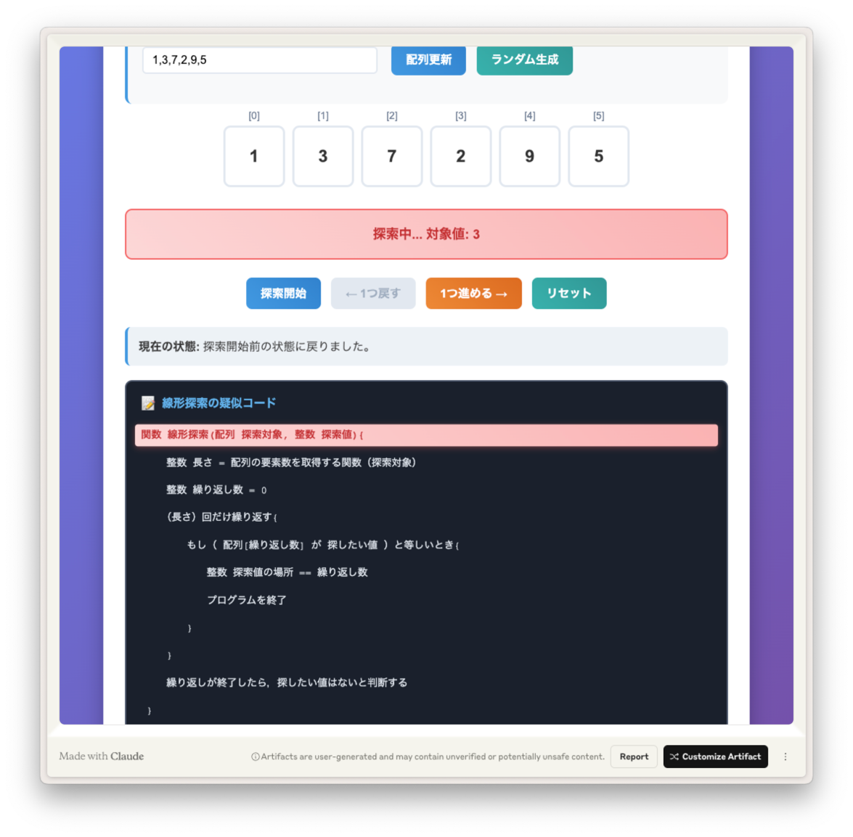
Webアプリでの動作説明
https://claude.ai/public/artifacts/d07b7208-44e6-4d47-8f54-079161fe30eb
※PC・タブレット推奨，スマホはレイアウトが崩れる可能性が高いです

Slide 101
二分探索：ソートされた配列を高速に探索する方法
探索の開始位置を配列の先頭とする
探索の終了位置を配列の末尾とする
（開始位置 ≦ 終了位置）の間，以下を繰り返す{
探索範囲の中央を計算する．ただし，中央が少数なら切り捨てる．
中央の位置にある値と探している値を比べる
もし（中央の値 == 探している値）ならば，{
探している値の位置を中央の値として動作終了
}
もし（中央の値 ＜ 探している値）ならば{
終了位置を中央の一つ後ろに変更する
}
もし（中央の値 > 探している値）ならば{
開始位置を中央の一つ後ろに変更する
}
}
繰り返しが終了したら，探したい値は存在しないと判断する

Slide 102
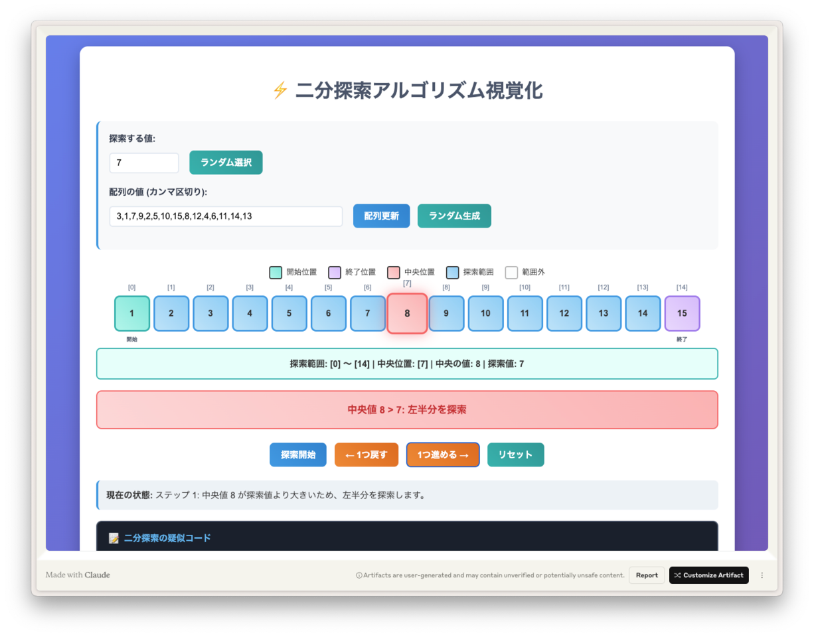
Webアプリでの動作説明
https://claude.ai/public/artifacts/4ac68507-ef42-4c2e-9a05-9af4fa555d5e
※PC・タブレット推奨，スマホはレイアウトが崩れる可能性が高いです

Slide 103
ハノイの塔：関数の中で関数を使う複雑なパズル
関数 ディスク移動（整数 ディスク数，文字 出発の棒，文字 目的の棒，文字 補助の棒）{
もし（ディスク数==1）ならば{
出発の棒 から 目的の棒 へ一番上のディスクを移動する
}
もし（ディスク数≠1）ならば{
ディスク移動（ディスク数-1，出発の棒，補助の棒，目的の棒）
出発の棒から目的の棒へ一番上のディスクを移動する
ディスク移動（ディスク数-1，補助の棒，目的の棒，出発の棒）
}
}
A
B
C

Slide 104
ハノイの塔：関数の中で関数を使う複雑なパズル
関数 ディスク移動（整数 ディスク数，文字 出発の棒，文字 目的の棒，文字 補助の棒）{
もし（ディスク数==1）ならば{
出発の棒 から 目的の棒 へ一番上のディスクを移動する
}
もし（ディスク数≠1）ならば{
ディスク移動（ディスク数-1，出発の棒，補助の棒，目的の棒）
出発の棒から目的の棒へ一番上のディスクを移動する
ディスク移動（ディスク数-1，補助の棒，目的の棒，出発の棒）
}
}
関数の中で関数自身が呼び出されている（再帰）
A
B
C

Slide 105
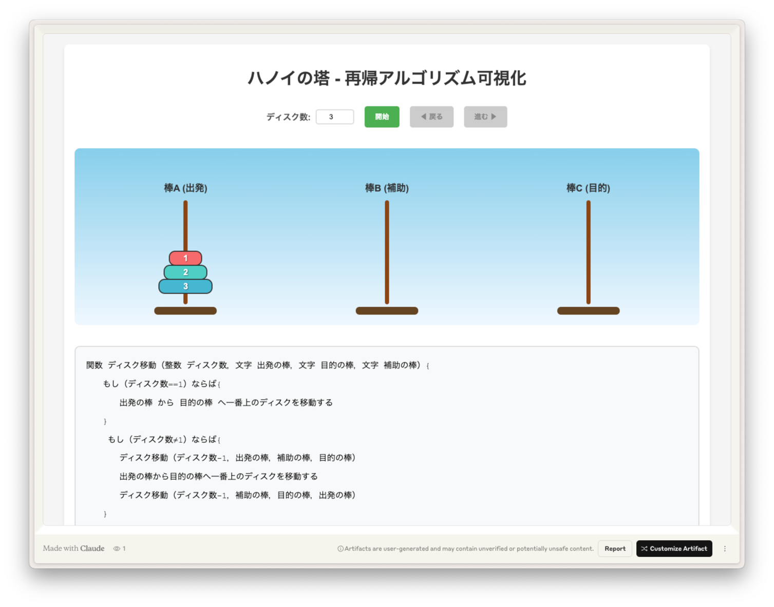
Webアプリでの動作説明
https://claude.ai/public/artifacts/8262c434-ed2f-4991-8bb8-e1cb54b8022f
※PC・タブレット推奨，スマホはレイアウトが崩れる可能性が高いです
小ウィンドウの「最大ディスク移動」は「一番上のディスクを移動」 の誤植です

Slide 106
2025年度 コンピュータシステム 第11回：演算とハードウェア構成

Slide 107
本日の内容
コンピュータのハードウェア構成
CPU，メモリ，ストレージ
計算機の行う演算
二進数に対する操作（論理演算）
四則演算の実装
身近に遭遇するかもしれない2進数に由来する現象
アプリケーションの操作
パソコンの設定項目
計算誤差

Slide 108
コンピュータの意味
コンピュータ（計算機）
Compute + er：計算する人・もの
計算
情報を決められた方法で処理すること(演算)，その結果を求めること(算出)
例1）四則演算
3+5=8，10-3=7，4×8=32，7÷2=3.5（3あまり1）
例2）数学の計算問題

Slide 109
計算機の中身：自動で計算する装置
自動で計算をする装置は次の仕組みで実現可能
入力装置：数値や計算方法を入力する装置
記憶装置：演算過程の情報を一時的に保持
演算装置：足し算や掛け算などを行う回路
出力装置：計算結果を出力する装置
制御装置：計算を行うために装置同士を連携
③3 +5=8
制御装置
演算装置
入力装置
記憶装置
出力装置
①3+5をしたい
②3と5を記憶
④8を記憶
⑤答えは8

Slide 110
補足説明
自動で計算をする装置は図に示すようなハードウェア構成で実現できる
まず，計算をするは入力装置が必要．例えば，キーボードのようなもの
そして，結果を出力する装置が必要．例えば，ディスプレイのようなもの
当然，数値同士の足し算や掛け算など，演算を行う装置が必要．
また，筆算をするときに書いておかないと分からなくなるように，計算過程の数値を覚えておくためのメモのような記憶装置が必要
最後に，これらがバラバラにあっても自動で計算ができることにはならないので，これら4つの装置を連携させて動作させるための制御装置が必要
これら5つの装置があれば，「計算」を自動実行する機械を作ることができる
例えば，3+5という演算を考える
入力装置で数値と行いたい演算を入力する
記憶装置に入力情報が記憶される
記憶した情報に基づいて，演算装置で足し算されて，その結果が導出される
導出された結果は記憶装置に記憶される
最後に，その結果がディスプレイから出力される
制御装置はこれら一連の動作を自動で取り持ってくれる
このように，5つの装置があれば計算は人間が介在することなく自動で実行される．
これまでをまとめると，計算機とはこのようなもので，「自動で計算する機械」である．そして，これがあれば色々な仕事ができる

Slide 111
五大装置によるプログラム実行の流れ
制御装置
演算装置
入力装置
記憶装置
出力装置

Slide 112
プログラム実行の流れ
制御装置
演算装置
データ記憶装置
入力装置
プログラム記憶装置
出力装置
記憶装置
参考：計算システム入門

Slide 113
プログラム実行の流れ（例 A+B）
①事前準備：プログラム転送命令
②入力受付：入力命令，データ転送命令
③演算実行：演算命令，データ転送命令
④結果出力：データ転送命令，出力命令
A+B
制御装置
演算装置
プログラム：A+B
プログラム転送命令
データ記憶装置
入力装置
プログラム記憶装置
出力装置
記憶装置

Slide 114

プログラム実行の流れ（例 A+B）
①事前準備：プログラム転送命令
②入力受付：入力命令，データ転送命令
③演算実行：演算命令，データ転送命令
④結果出力：データ転送命令，出力命令
A+B
制御装置
演算装置
入力命令
データ転送命令
データ記憶装置
入力装置
プログラム記憶装置
出力装置
A=2
B=3
記憶装置

Slide 115

プログラム実行の流れ（例 A+B）
①事前準備：プログラム転送命令
②入力受付：入力命令，データ転送命令
③演算実行：演算命令，データ転送命令
④結果出力：データ転送命令，出力命令
A+B
制御装置
演算装置
A=2
B=3
データ転送命令
データ記憶装置
入力装置
プログラム記憶装置
出力装置
記憶装置

Slide 116
プログラム実行の流れ（例 A+B）
①事前準備：プログラム転送命令
②入力受付：入力命令，データ転送命令
③演算実行：演算命令，データ転送命令
④結果出力：データ転送命令，出力命令
A+B
制御装置
演算装置
A=2
B=3
A+B=5
演算命令
データ転送命令
A=2
B=3
結果：5
データ転送命令
データ記憶装置
入力装置
プログラム記憶装置
出力装置
記憶装置

Slide 117
プログラム実行の流れ（例 A+B）
①事前準備：プログラム転送命令
②入力受付：入力命令，データ転送命令
③演算実行：演算命令，データ転送命令
④結果出力：データ転送命令，出力命令
A+B
制御装置
演算装置
データ転送命令
データ記憶装置
5
入力装置
プログラム記憶装置
出力装置
記憶装置

Slide 118

プログラム実行の流れ（例 A+B）
①事前準備：プログラム転送命令
②入力受付：入力命令，データ転送命令
③演算実行：演算命令，データ転送命令
④結果出力：データ転送命令，出力命令
A+B
制御装置
演算装置
データ転送命令
出力命令
データ記憶装置
5
入力装置
プログラム記憶装置
出力装置
記憶装置
5

Slide 119
プログラム実行の流れ（例 A+B）
①事前準備：プログラム転送命令
②入力受付：入力命令，データ転送命令
③演算実行：演算命令，データ転送命令
④結果出力：データ転送命令，出力命令
A+Bを実行
制御装置
演算装置
A=2
B=3
A+B=5
プログラム
A+B
データ記憶装置
入力装置
プログラム記憶装置
出力装置
A=2
B=3
記憶装置
5

Slide 120

実際のハードウェア構成
中央処理装置（CPU，Central Processing Unit）
例：Intel Core i5，Apple M1，Ryzen5 2500U，Snapdragon S2
制御装置
演算装置
データ記憶装置
入力装置
プログラム記憶装置
出力装置
主記憶装置（メモリ）
例：RAM (Random Access Memory)
補助記憶装置（ストレージ）
例：HDD，SSD，USB，CD，DVD，BD

Slide 121
実際のハードウェア構成
中央処理装置（CPU，Central Processing Unit）
例：Intel Core i5，Apple M1，Ryzen5 2500U，Snapdragon S2
制御装置
演算装置
データ記憶装置
入力装置
プログラム記憶装置
出力装置
主記憶装置（メモリ）
例：RAM (Random Access Memory)
補助記憶装置（ストレージ）
例：HDD，SSD，USB，CD，DVD，BD

Slide 122
中央処理装置（CPU，Central Processing Unit）
演算や計算機全体の制御を行う，中心的な役割を担う装置
クロック数/クロック周波数
一秒間に行える計算（処理できる命令）の数
2025年現在では1GHz（=10⁹Hz → 10億回/秒）以上のものが多い
コア数
一度に並列して動作する演算装置の数
多様なコアを搭載して使い分ける装置も多い
消費電力の少ないコア（待機中など），高速なコア（ゲーム時など）
スレッド数
一度に並列して処理できる計算の数
各コアに余力がある場合は，コア数を超えて並列動作できることがある

Slide 123
専用プロセッサ
画像処理装置（GPU，Graphic Processing Unit）
画像描画のように複雑ではないが，並列的で高速さが求められる処理を 効率的に実行するための装置
CPU：桁の多い数の演算を，次々と高速に処理できる
GPU：桁の少ない数の演算を，同時並行で処理できる
比喩）100マス計算は，大人10人より，小学生100人の方が速い
AI専用チップ
画像処理や音声処理，言語処理など，身近なアプリケーションとなりつつある 人工知能（AI）演算を効率的に実行するための装置
例）AppleのNeural Engine，IntelやAMDのNPU，GoogleのTPUなど
膨大な並列処理が基本となるため，GPUで代用されることもある
000 030 060 090 120 150 180 210
030 060 090 120 150 180 210 240
060 090 120 150 180 210 240 255
090 120 150 180 210 240 255 225
120 150 180 210 240 255 225 195
150 180 210 240 255 225 195 165
180 210 240 255 225 195 165 135
210 240 255 225 195 165 135 105

Slide 124
実際のハードウェア構成
中央処理装置（CPU，Central Processing Unit）
例：Intel Core i5，Apple M1，Ryzen5 2500U，Snapdragon S2
制御装置
演算装置
データ記憶装置
入力装置
プログラム記憶装置
出力装置
主記憶装置（メモリ）
例：RAM (Random Access Memory)
補助記憶装置（ストレージ）
例：HDD，SSD，USB，CD，DVD，BD

Slide 125
主記憶装置（メモリ，メインメモリ）
CPUがデータを一時的に保存するための記憶装置
代表例）Random Access Memory（RAM）
一般に，後述するストレージより容量が小さいが，高速に読み書きできる
使用例）iPhone 16のメモリ（RAM）容量は8GB
処理装置の種類に関係する特別なメモリ
キャッシュメモリ
CPUに内蔵される小さくて高速なメモリ
この容量に収まる計算なら，CPUはメインメモリを使うよりも高速に動作する
GPUメモリ（VRAM，Video RAM）
GPUが計算のために使うメモリ
この容量の範囲内であれば，GPUは高速に並列計算できる
ユニファイドメモリ
直訳：統合されたメモリ
GPUもCPUも使うことのできるメモリ

Slide 126
補助記憶装置（ストレージ）
計算機がデータを長期的に保存するための部品
具体例）SSD，HDD，USBメモリ，CD，DVD，クラウドストレージ
使用例）iPhone 16のストレージは128GB，256GB，512GBのいずれか
※厳密には，SI記号で表記することは10進法との混同を招くため推奨されないが，慣例的には多く用いられる

Slide 127
本日の内容
コンピュータのハードウェア構成
CPU，メモリ，ストレージ
計算機の行う演算
二進数に対する操作（論理演算）
四則演算の実装
身近に遭遇するかもしれない2進数に由来する現象
アプリケーションの操作
パソコンの設定項目
計算誤差

Slide 128
計算機内部の情報表現
現在の電子計算機では，2進数のデジタル（数字式）表現が標準
あらゆる情報はデジタル化されて有限桁の数字に近似される
数字化された情報は2進数で表現されて0と1のみで記述される
10進数 | 0 | 1 | 2 | 3 | 4 | 5 | 6 | 7 | 8 | 9 | 10 | 11
2進数 | 0 | 1 | 10 | 11 | 100 | 101 | 110 | 111 | 1000 | 1001 | 1010 | 1011
デジタル（数字式）：情報を保持・伝達しやすい
２進数（0と1のみ）：機械で表現しやすい

Slide 129
デジタル電子計算機と2進数表現
微細な電圧スイッチで0と1を表現
半導体：導体（電気を通す）と絶縁体（通さない）の中間的な物質
電気抵抗が導体と絶縁体の中間程度の物質
例：シリコン，ゲルマニウム
不純物や外部刺激の有無によって，電気を通したり通さなかったりする
→ スイッチとして0/1を表現可能
ICチップ：大量のスイッチを並べた装置（集積回路，Integrated Circuit）
微細な半導体装置を大量に並べたデバイス
各半導体装置は電気信号の「遮断 or 通過」で「0 or 1」を表現
計算機は0と1で情報を記憶（データ記憶装置）
↓
電圧の高低を切り替えて情報を更新（CPU）
↑
0と1のパターンでCPUの動きを記述 （プログラム記憶装置）
左：シリコン単結晶のインゴット
CC 表示-継承 3.0, https://commons.wikimedia.org/w/index.php?curid=314282

Slide 130
機械語：0と1で書かれたプログラム
0と1のパターンでCPUの動きを制御
CPU
制御装置
演算装置
プログラム
00101
…100011100
11100011110
00011110000
0000111101…
データ記憶装置
入力装置
プログラム記憶装置
出力装置
00010
00011
記憶装置
5

Slide 131
2進数の演算
0と1からなる数（真偽値）に対して定義される直感的な操作
論理演算（集合演算）
ビット反転・シフト演算
四則演算
加算
減算（ビット反転と加算）
乗算（シフト演算と加算）
除算（シフト演算と減算）

Slide 132
論理演算（集合演算）
AND（論理積，かつ）
どちらも真ならば真（どちらかが偽ならば偽）
OR（論理和，または）
どちらかが真であれば真（どちらも偽ならば偽）
XOR（排他的論理和）
2つの真偽が異なれば真（どちらも真 or どちらも偽なら偽）
例: 2つスイッチのある部屋
NOT（否定）
真は偽に，偽は真に反転させる演算
A | B | A and B
0 | 0 | 0
0 | 1 | 0
1 | 0 | 0
1 | 1 | 1
A
B
A | B | A or B
0 | 0 | 0
0 | 1 | 1
1 | 0 | 1
1 | 1 | 1
A
B
A
B
A | B | A xor B
0 | 0 | 0
0 | 1 | 1
1 | 0 | 1
1 | 1 | 0
A
A | Not A
0 | 1
1 | 0

Slide 133
その他の論理演算
NAND（否定論理積）
AND演算の否定→NOT（AND（A, B））
NOR（否定論理和）
OR演算の否定→NOT（OR（A, B））
A | B | A and B | A nand B
0 | 0 | 0 | 1
0 | 1 | 0 | 1
1 | 0 | 0 | 1
1 | 1 | 1 | 0
※NAND演算を組み合わせると，あらゆる論理式を実装できる
回路製造コストも低いため，計算機の基本部品として広く利用されている
A | B | A or B | A nor B
0 | 0 | 0 | 1
0 | 1 | 1 | 0
1 | 0 | 1 | 0
1 | 1 | 1 | 0

Slide 134
ビット反転・シフト演算
ビット反転：0と1を逆にする
例）0001→1110，0101→1010
シフト演算
左シフト：ビットを左にずらして，上位を押し出し，下位に0を詰める
00101100→01011000
右シフト：ビットを右にずらして，下位を押し出し，上位に0を詰める
10101101→01010110
循環シフト：ビットをずらして，押し出されたものを詰める
循環左シフトの例）10101100→01011001
循環右シフトの例）10101101→11010110

Slide 135
2進数の演算
0と1からなる数（真偽値）に対して定義される直感的な操作
論理演算（集合演算）
ビット反転・シフト演算
四則演算
加算
減算（ビット反転と加算）
乗算（シフト演算と加算）
除算（シフト演算と減算）

Slide 136
四則演算
加算
10進数と同様に筆算で計算できる
Webアプリでの解説
https://claude.ai/public/artifacts/1dabe594-0783-405e-a1a4-0979ca0bd6fe
2024年度資料より許可を得て引用

Slide 137
四則演算
加算
10進数と同様に筆算で計算できる
Webアプリでの解説
https://claude.ai/public/artifacts/1dabe594-0783-405e-a1a4-0979ca0bd6fe
減算
10進数と同様に筆算で計算できる
「補数」という特殊な数値表現を用いれば加算回路を流用して実装できる
2024年度資料より許可を得て引用

Slide 138
補数：減算を加算回路で行うための工夫
1の補数：a + a₁で全ての桁が1となるa1は，aに対する「1の補数」
ビット反転で得られる
例）101→010，検算：101₍₂₎ + 010₍₂₎ = 111₍₂₎
2の補数： a + a₂ = 2^{n}となるa₂は，aに対する「2の補数」
ビット反転と加算（+1）で得られる
例）101→010→011，検算：101₍₂₎ + 011₍₂₎ = 1000₍₂₎ = 2⁴₍₁₀₎
反対の操作で元に戻せる（-1してビット反転）
例）011→010→101
符号付き2の補数表現
最も大きい桁を正負の符号と解釈する方式
例）1111 1111
符号付き2の補数：符号が1で，2の補数の「111 1111」
2の補数の111 1111→111 1110→000 0001₍₂₎→1₍₁₀₎
答えは-1
通常の2進数と解釈する場合：2⁷+2⁶+2⁵+2⁴ + 2³+2²+2¹+2⁰=255₍₁₀₎

Slide 139
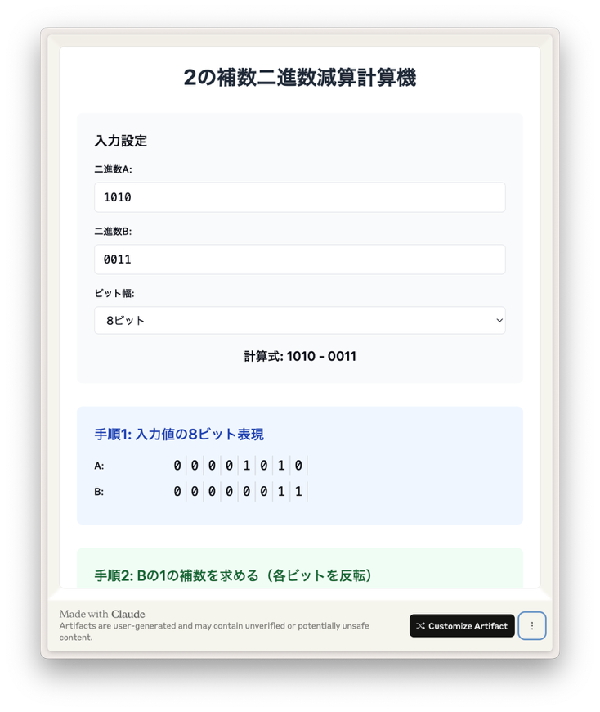
減算の効率的な実装：加算とビット反転を流用
加算回路を用いたA-Bの計算手順
「Bの2の補数」を求める
A+「Bの2の補数」を計算する
計算結果の符号を確認する
もし符号が正ならば，そのまま2進数と解釈する
もし符号が負ならば，符号付き2の補数と解釈する
https://claude.ai/public/artifacts/c92f5941-714b-426a-9510-d6148391f101

Slide 140
四則演算
加算
10進数と同様に筆算で計算できる
https://claude.ai/public/artifacts/1dabe594-0783-405e-a1a4-0979ca0bd6fe
減算
「2の補数」と呼ばれる表記を使えば加算の仕組みで計算できる
https://claude.ai/public/artifacts/2ec434b1-5e8b-4464-84b0-bbc81dfba806
乗算
10進数と同様に筆算で計算できる
剰算
10進数と同様に筆算で計算できる

Slide 141
乗算：加算とシフト
2024年度資料より許可を得て引用

Slide 142
剰算：減算とシフト
2024年度資料より許可を得て引用

Slide 143
小数の表現：浮動小数点
0と1の列のみで，符号や小数点のある数を表すための工夫
「符号部」 「指数部」 × 「仮数部」
符号部：0を正，1を負とする
指数部：一番小さな指数が0となるように適当な数値を加えて調整したもの
仮数部：最上位の桁は常に1となるので，1を省略して次の2番目の桁から書く
例）16ビット浮動小数点数
符号部 1bit，指数部 5bit（+15），仮数部 10bitとする
例）10進数の2.5を16bit浮動小数点数にする
2.5 = 2+0.5 = 2¹×1 + 2⁰×0 + 2⁻¹×1 = 10.1₍₂₎
10.1 → + 2¹×1.01 → 符号+，指数部 1+15 = 16，仮数部 01 → 0 10000 0100000000

Slide 144
本日の内容
コンピュータのハードウェア構成
CPU，メモリ，ストレージ
計算機の行う演算
二進数に対する操作（論理演算）
四則演算の実装
身近に遭遇するかもしれない2進数に由来する現象
アプリケーションの操作
パソコンの設定項目
計算誤差

Slide 145
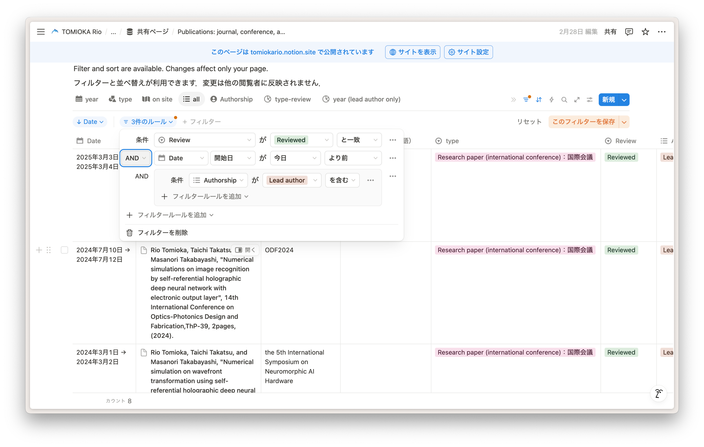
データベースの絞り込み
例）Notionのフィルター
https://tomiokario.notion.site/Publication-list-1a6532283c7a802a97edca590300b9f6?pvs=4

Slide 146
Google検索演算子
AND検索（積集合）
例）北九州市，会食，海鮮全てのワードを含む記事を探す
北九州市 AND 会食 AND ホテル
OR検索（和集合）
例）北九州市，会食に加えて，ホテルか料亭のどちらかを含む記事を探す
北九州市 AND 会食 AND (ホテル OR 料亭)
除外検索（差集合）
特定の語句を除外するときは「-（半角マイナス）」をつける
例）飛行機のトランプを探すにあたり，大統領の記事は除外したい
飛行機 トランプ –大統領
参考：演算子を使用して検索を絞り込む - Android - Cloud Search ヘルプ https://support.google.com/cloudsearch/answer/6172299?hl=ja&co=GENIE.Platform%3DAndroid#zippy=%2C%E8%A8%98%E5%8F%B7%E3%81%A8%E6%A8%99%E6%BA%96%E7%9A%84%E3%81%AA%E6%BC%94%E7%AE%97%E5%AD%90

Slide 147
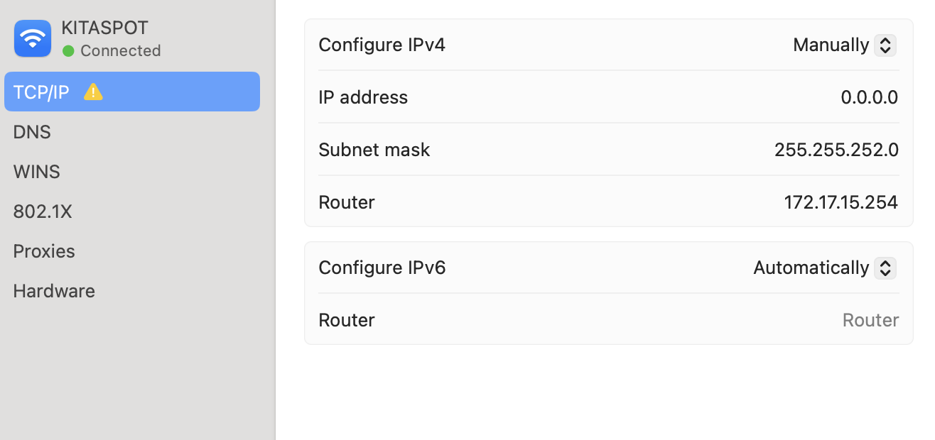
サブネットマスク
有線接続のパソコンなど※でネットワーク接続時に現れる設定項目
例）192.168.1.168/24（IPアドレス），255.255.255.0（サブネットマスク）
255.255.255.0→11111111.11111111.11111111.00000000（2進数）
上から24桁がLANに共通の住所，下8桁が端末固有の住所を表す
192.168.1.168と255.255.255.0の論理積を取れば，192.168.1.0となる
サブネットマスクを反転させて論理積を取れば，0.0.0.168となる
※厳密にはDHCPサーバのないネットワーク接続． 通常，WiFi通信設備には自動的にIPアドレスを割り振るDHCPサーバが用意されている

Slide 148
2進化10進数
数を10進数のまま取り扱うための表現
10進数では有限桁の値でも， 浮動小数点では無限桁になることがある
金融など，10進数の値を厳密に処理しなければならない場面で問題になる
例）0.1₍₁₀₎ = 0.00011001100110011001100...₍₂₎ と無限桁になる → 0.1×10≠1
比喩）10進数でも1/3は0.33333….と無限桁になる
パック10進数
10進数の各桁をそれぞれ2進数で表現する方法
1桁に4bit（0~10が収まる最小の桁数）を用いる
例）185→ 1 8 5 → 0001 1000 0101
金融や会計関連のシステムなどで用いられる
ゾーン10進数
直訳：区域10進数
区切りを表す4bitの情報を，桁と桁の間に挟む方法
例1） 185→ 0011 0001 0011 1000 1100 0101（1100は正を表す符号）
例2）-185→ 0011 0001 0011 1000 1101 0101（1101は負を表す符号）
記録効率は悪いが8bit（=1Byte）になり扱いやすい（文字との整合など）
※10進数表現での厳密さに関係のない科学計算などでは効率がよく高速に計算できる浮動小数点数が用いられる

Slide 149
VI. 計算機特有の数値表現に慣れる
12. 演習（基数と論理演算）

Slide 150
授業内容
I. 計算機システムを学ぶ意味を見つける
1. 計算機とプログラムによる自動化
2. 計算機，インターネット，情報システム
II. 計算機やデータ，AIにできることを知る
3. 計算機の基本原理
4. 計算機と統計
III. 問題を「計算機の使える形」に整理する
5. 情報システムのデザイン
IV. 計算機の考え方を体感する
6. プログラムの基本
7. データ構造
8. アルゴリズム
9. 演習（データ構造とアルゴリズム）
V. 計算機のハードウェア構成を知る
10. 計算機の中の情報表現
11. 演算とハードウェア構成
VI. 計算機特有の数値表現に慣れる
12. 演習（基数と論理演算）
VII. 計算論的思考
13. 問題解決のためのモデル：PERT図
14. 問題解決のためのモデル：決定表
15. まとめ + 演習（PERT図，決定表）

Slide 151
授業の流れ
日本政府や学科の教育方針を知り，現状や将来像に基づいて 自分が計算機を学ぶ意味を見つける
計算機やデータ・AIにできることを知り， 目的達成に向けた人間と計算機，AIの効果的な分業を想像できるようになる
ITシステムの構造や仕組みを学び， 問題を計算機が使える形に整理したり，エンジニアに伝えたりできるようになる
計算機のハードウェア構成を知り， 目的達成に必要な装置の見積もりや購入ができるようになる
計算機に特有のデータ表現を学び， 機器設定や開発でしばしば遭遇する数値・記号の意味を理解できるようになる
計算機を使うための思考を計算機と無関係な場面で役立てる計算論的思考を体験する

Slide 152
2025年度 コンピュータシステム 第12回：演習（基数と論理演算）

Slide 153
第12回：演習（基数と論理演算）
カラーコード
真理値表
IPアドレスとサブネットマスク

Slide 154

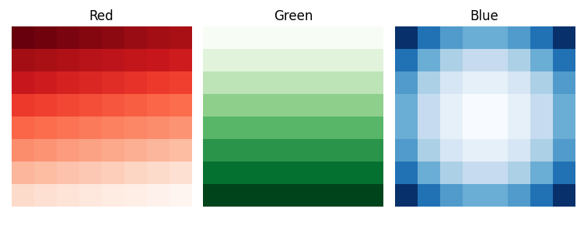
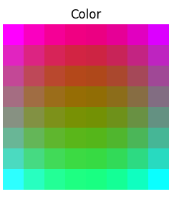
計算機でカラー画像を表示する仕組み
一つの画素に赤緑青の3種類の明るさ情報を持たせる
赤青緑を混ぜ合わせると，その割合により様々な色ができる
255 250 245 240 235 230 225 220
225 220 215 210 205 200 195 190
195 190 185 180 175 170 165 160
165 160 155 150 145 140 135 130
135 130 125 120 115 110 105 100
105 100 095 090 085 080 075 070
075 070 065 060 055 050 045 040
045 040 035 030 025 020 015 010
000 000 000 000 000 000 000 000
036 036 036 036 036 036 036 036
072 072 072 072 072 072 072 072
109 109 109 109 109 109 109 109
145 145 145 145 145 145 145 145
182 182 182 182 182 182 182 182
218 218 218 218 218 218 218 218
255 255 255 255 255 255 255 255
255 192 150 130 130 150 192 255
192 130 088 067 067 088 130 192
150 088 046 026 026 046 088 150
130 067 026 005 005 026 067 130
130 067 026 005 005 026 067 130
150 088 046 026 026 046 088 150
192 130 088 067 067 088 130 192
255 192 150 130 130 150 192 255
光の三原色

Slide 155
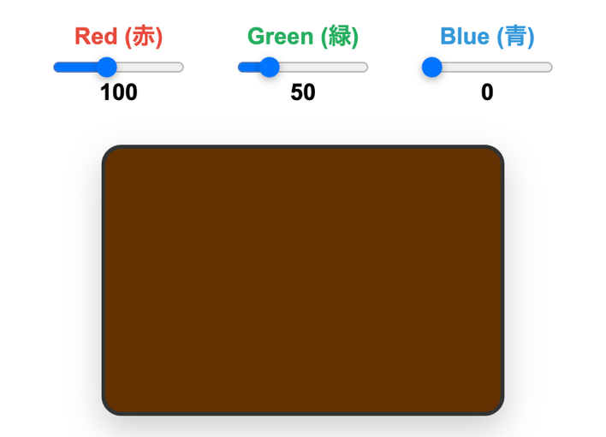
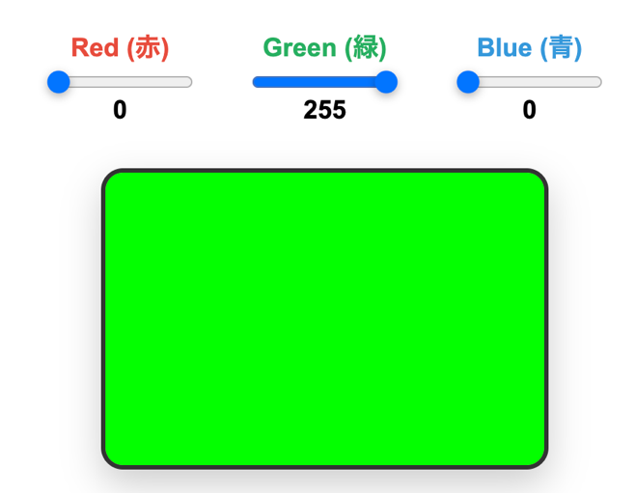
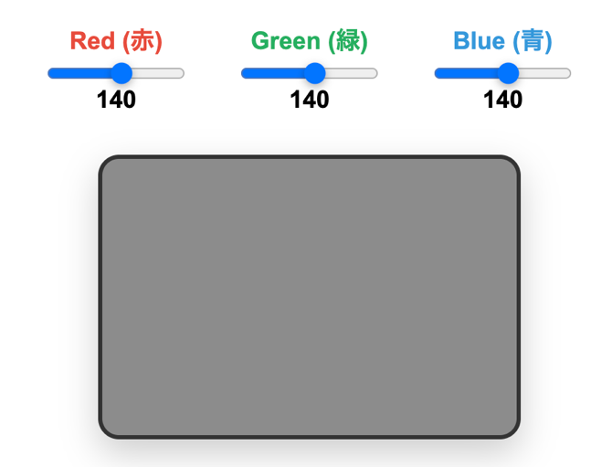
RGB値の表記とその意味
括弧の中にRed，Green，Blueの強さを順番に書く表現方法
3つの数字を並べて3色の混合比率（各色の強さ）を表現
例1）（100，50，0）→Rが100，Gが50，Bが0の割合で混ざったもの
例2）（255，0，0 ）は赤，（0，255，0）は緑，（0，0，255）は青
8bitの2進数表現：最小値は0₍₁₀₎=0₍₂₎，最大値は255₍₁₀₎=11111111₍₂₎
例3）（0,0,0）は黒色，(255, 255, 255)は白，全て同じ値なら灰色

Slide 156
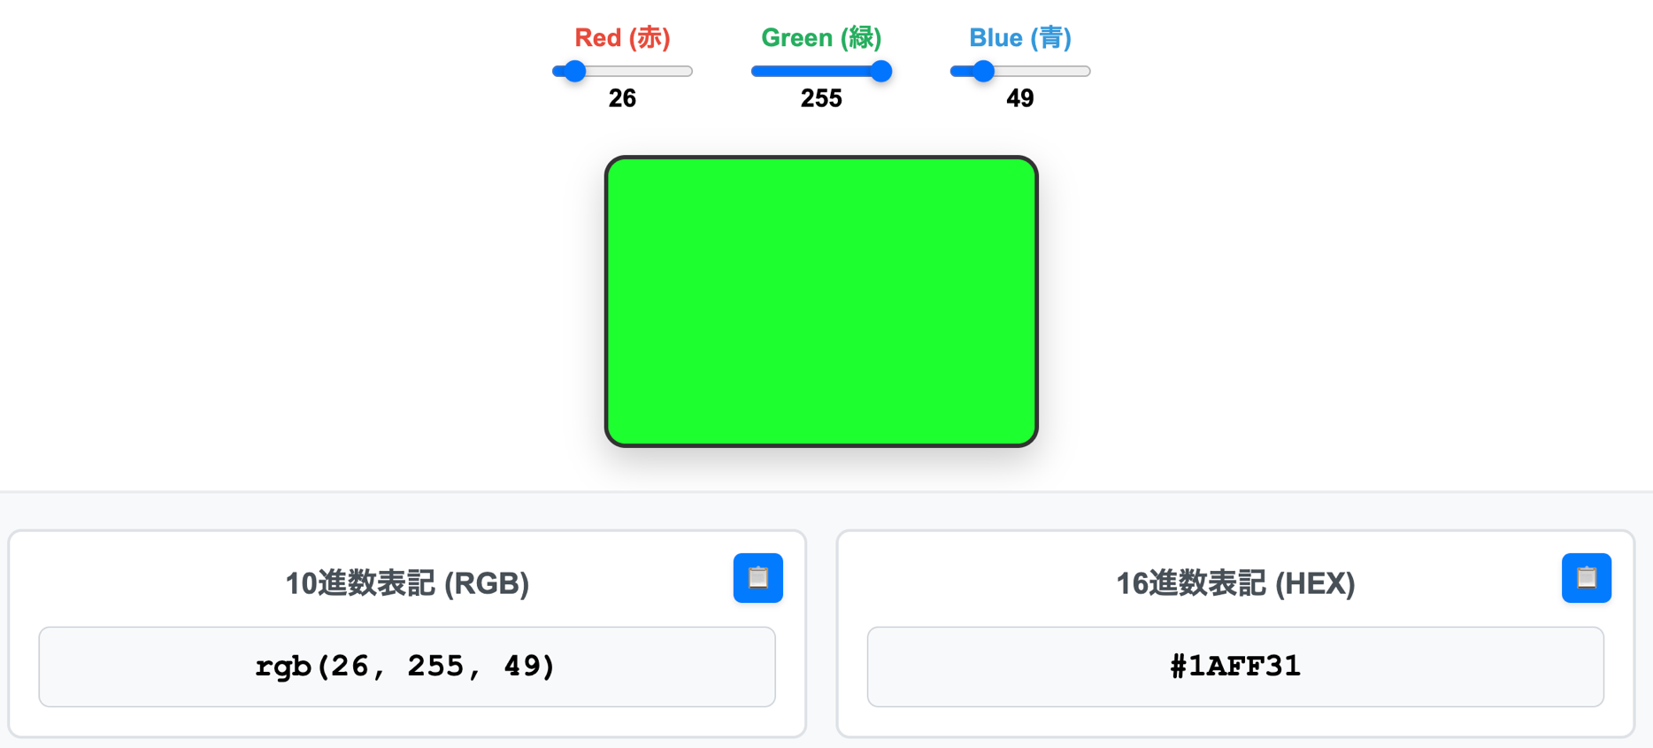
HEXカラーコードの表記とその意味
16進数により色を表現する方法
HEX：hexadecimal（16進数）の略
先頭に「#」をつけた6桁の16進数で色を表現
6桁の16進数は，24bit（8bit×3色）の2進数に対応
例）#1AFF31 → （1A₍₁₆₎，FF₍₁₆₎，31₍₁₆₎）→（26，255，49）

Slide 157
16進数の使用例：カラーコード
https://claude.ai/public/artifacts/41aaac6d-a888-40be-8020-3441e40fc942
アプリに不具合や間違いがあれば講師までご連絡ください

Slide 158
第12回：演習（基数と論理演算）
カラーコード
真理値表
IPアドレスとサブネットマスク

Slide 159
論理演算（集合演算）
AND（論理積，かつ）
どちらも真ならば真（どちらかが偽ならば偽）
OR（論理和，または）
どちらかが真であれば真（どちらも偽ならば偽）
XOR（排他的論理和）
2つの真偽が異なれば真（どちらも真 or どちらも偽なら偽）
例: 2つスイッチのある部屋
NOT（否定）
真は偽に，偽は真に反転させる演算
A | B | A and B
0 | 0 | 0
0 | 1 | 0
1 | 0 | 0
1 | 1 | 1
A
B
A | B | A or B
0 | 0 | 0
0 | 1 | 1
1 | 0 | 1
1 | 1 | 1
A
B
A
B
A | B | A xor B
0 | 0 | 0
0 | 1 | 1
1 | 0 | 1
1 | 1 | 0
A
A | Not A
0 | 1
1 | 0

Slide 160
その他の論理演算
NAND（否定論理積）
AND演算の否定→NOT（AND（A, B））
NOR（否定論理和）
OR演算の否定→NOT（OR（A, B））
A | B | A and B | A nand B
0 | 0 | 0 | 1
0 | 1 | 0 | 1
1 | 0 | 0 | 1
1 | 1 | 1 | 0
※NAND演算を組み合わせると，あらゆる論理式を実装できる
回路製造コストも低いため，計算機の基本部品として広く利用されている
A | B | A or B | A nor B
0 | 0 | 0 | 1
0 | 1 | 1 | 0
1 | 0 | 1 | 0
1 | 1 | 1 | 0

Slide 161
真理値表
論理関数の全入出力パターンをまとめた表
A | B | A and B
0 | 0 | 0
0 | 1 | 0
1 | 0 | 0
1 | 1 | 1
A | B | A or B
0 | 0 | 0
0 | 1 | 1
1 | 0 | 1
1 | 1 | 1
A | B | A xor B
0 | 0 | 0
0 | 1 | 1
1 | 0 | 1
1 | 1 | 0
入力
出力
入力
出力
入力
出力
A | B | not (A and B)
0 | 0 | 1
0 | 1 | 0
1 | 0 | 0
1 | 1 | 0
A | B | not (A or B)
0 | 0 | 1
0 | 1 | 0
1 | 0 | 0
1 | 1 | 0
入力
出力
入力
出力

Slide 162

Webアプリ
https://claude.ai/public/artifacts/47f22590-2bad-4803-888b-620148d6292e
アプリに不具合や間違いがあれば講師までご連絡ください

Slide 163
Google検索演算子
AND検索（積集合）
例）北九州市，会食，海鮮全てのワードを含む記事を探す
北九州市 AND 会食 AND ホテル
OR検索（和集合）
例）北九州市，会食に加えて，ホテルか料亭のどちらかを含む記事を探す
北九州市 AND 会食 AND (ホテル OR 料亭)
除外検索（差集合）
特定の語句を除外するときは「-（半角マイナス）」をつける
例）飛行機のトランプを探すにあたり，大統領の記事は除外したい
飛行機 トランプ –大統領
参考：演算子を使用して検索を絞り込む - Android - Cloud Search ヘルプ https://support.google.com/cloudsearch/answer/6172299?hl=ja&co=GENIE.Platform%3DAndroid#zippy=%2C%E8%A8%98%E5%8F%B7%E3%81%A8%E6%A8%99%E6%BA%96%E7%9A%84%E3%81%AA%E6%BC%94%E7%AE%97%E5%AD%90

Slide 164
第12回：演習（基数と論理演算）
カラーコード
真理値表
IPアドレスとサブネットマスク

Slide 165
サブネットマスク
有線接続のパソコンなど※でネットワーク接続時に現れる設定項目
例）192.168.1.168/24（IPアドレス），255.255.255.0（サブネットマスク）
255.255.255.0→11111111.11111111.11111111.00000000（2進数）
上から24桁がLANに共通の住所，下8桁が端末固有の住所を表す
192.168.1.168と255.255.255.0の論理積を取れば，192.168.1.0となる
サブネットマスクを反転させて論理積を取れば，0.0.0.168となる
※厳密にはDHCPサーバのないネットワーク接続． 通常，WiFi通信設備には自動的にIPアドレスを割り振るDHCPサーバが用意されている

Slide 166
IPアドレス※
計算機がネットワークに接続するときに使用する識別番号
ネットワーク部：計算機の所属するネットワークを示す部分
ホスト部：ネットワークにおけるその計算機を示す部分
サブネットマスク：ネットワーク部とホスト部を区別するための番号
例1）255.255.252.0→11111111.11111111.11111100.00000000
例2）255.255.255.0→11111111.11111111.11111111.00000000
CIDR（サイダー）
Classless Inter-Domain Routing：クラス依存のないドメイン間の経路制御
C ：「.」の区切りにとらわれず，好きな位置でネットワーク部とホスト部を区別
IDR：ネットワークの間で通信するための経路を決定
IPアドレスとサブネットマスクを同時に表記する記法
例1）192.168.10.100/24：24はネットワークアドレス部の桁数（255.255.255.0）
例2）192.168.10.100/22：22はネットワークアドレス部の桁数（255.255.252.0）
※本授業では広く普及しているIPv4のみ説明する．他にIPv6と呼ばれる方式も存在する

Slide 167

Webアプリ
https://claude.ai/public/artifacts/8466c5b1-61df-4e6e-9f5c-7dac5a16fa5f
アプリに不具合や間違いがあれば講師までご連絡ください
※本講義では，マスクされた部分を0で埋めた結果がネットワーク部やホスト部として表示する

Slide 168
2025年度 コンピュータシステム 第12回：演習 基数と論理演算の解説
2025/7/4(金)
担当講師 冨岡莉生

Slide 169
演習
問題1：加算回路での演算
問題2：カラーコード
問題3：論理演算（集合演算）
問題4：サブネットマスク

Slide 170

四則演算
加算
10進数と同様に筆算で計算できる
Webアプリでの解説
https://claude.ai/public/artifacts/1dabe594-0783-405e-a1a4-0979ca0bd6fe
減算
10進数と同様に筆算で計算できる
「補数」という特殊な数値表現を用いれば加算回路を流用して実装できる
2024年度資料より許可を得て引用

Slide 171
補数：減算を加算回路で行うための工夫
1の補数：a + a₁で全ての桁が1となるa1は，aに対する「1の補数」
ビット反転で得られる
例）101→010，検算：101₍₂₎ + 010₍₂₎ = 111₍₂₎
2の補数： a + a₂ = 2^{n}となるa₂は，aに対する「2の補数」
ビット反転と加算（+1）で得られる
例）101→010→011，検算：101₍₂₎ + 011₍₂₎ = 1000₍₂₎ = 2⁴₍₁₀₎
反対の操作で元に戻せる（-1してビット反転）
例）011→010→101
符号付き2の補数表現
最も大きい桁を正負の符号と解釈する方式
例）1111 1111
符号付き2の補数：符号が1で，2の補数の「111 1111」
2の補数の111 1111→111 1110→000 0001₍₂₎→1₍₁₀₎
答えは-1
通常の2進数と解釈する場合：2⁷+2⁶+2⁵+2⁴ + 2³+2²+2¹+2⁰=255₍₁₀₎

Slide 172
減算の効率的な実装：加算とビット反転を流用
加算回路を用いたA-Bの計算手順
「Bの2の補数」を求める
A+「Bの2の補数」を計算する
計算結果の符号を確認する
もし符号が正ならば，そのまま2進数と解釈する
もし符号が負ならば，符号付き2の補数と解釈する
https://claude.ai/public/artifacts/c92f5941-714b-426a-9510-d6148391f101

Slide 173
演習
問題1：加算回路での演算
問題2：カラーコード
問題3：論理演算（集合演算）
問題4：サブネットマスク

Slide 174
RGB値の表記とその意味
括弧の中にRed，Green，Blueの強さを順番に書く表現方法
3つの数字を並べて3色の混合比率（各色の強さ）を表現
例1）（100，50，0）→Rが100，Gが50，Bが0の割合で混ざったもの
例2）（255，0，0 ）は赤，（0，255，0）は緑，（0，0，255）は青
8bitの2進数表現：最小値は0₍₁₀₎=0₍₂₎，最大値は255₍₁₀₎=11111111₍₂₎
例3）（0,0,0）は黒色，(255, 255, 255)は白，全て同じ値なら灰色

Slide 175
HEXカラーコードの表記とその意味
16進数により色を表現する方法
HEX：hexadecimal（16進数）の略
先頭に「#」をつけた6桁の16進数で色を表現
6桁の16進数は，24bit（8bit×3色）の2進数に対応
例）#1AFF31 → （1A₍₁₆₎，FF₍₁₆₎，31₍₁₆₎）→（26，255，49）

Slide 176
RBG表現→HEXコード，HEXコード→RGB表現
RBG→HEX
10進数→16進数の変換
3つの16進数を結合
HEX→RGB
2桁ごとに16進数を分離
それぞれを16進数→10進数に変換

Slide 177
16進数→10進数の変換
桁に応じた16の冪乗を掛け算する
例）1F3₍₁₆₎= 1×16² + F×16 + 3×1
= 1×256 + 15×16 + 3×1
= 499₍₁₀₎
数値 | 1 | 1 | 1
桁 | 16² | 16¹ | 16⁰
大きさ | 256 | 16 | 1
×16
×16

Slide 178

10進数→16進数変換を説明するwebアプリ
https://claude.ai/public/artifacts/af79b8ae-17da-4597-8c2e-477c036c482f

Slide 179
検算用アプリ
https://claude.ai/public/artifacts/41aaac6d-a888-40be-8020-3441e40fc942

Slide 180
演習
問題1：加算回路での演算
問題2：カラーコード
問題3：論理演算（集合演算）
問題4：サブネットマスク

Slide 181
ヒント
差集合：X-Y
集合Xから，集合Yを引いた集合のこと
例）数学履修者（X）であり，英語履修者(Y)でない生徒の名簿を作る
→ “X” かつ “not Y”
X-Y
X
Y

Slide 182
ヒント
差集合：X-Y
集合Xから，集合Yを引いた集合のこと
例）数学履修者（X）であり，英語履修者(Y)でない生徒の名簿を作る
→ “X” かつ “not Y”
X-Y
X
Y
飛行機
A
トランプ
B

Slide 183
ヒント
差集合：X-Y
集合Xから，集合Yを引いた集合のこと
例）数学履修者（X）であり，英語履修者(Y)でない生徒の名簿を作る
→ “X” かつ “not Y”
X-Y
X
Y
飛行機
A
トランプ
B
飛行機
A
トランプ
B
大統領
C

Slide 184
演習
問題1：加算回路での演算
問題2：カラーコード
問題3：論理演算（集合演算）
問題4：サブネットマスク

Slide 185
Webアプリ
https://claude.ai/public/artifacts/8466c5b1-61df-4e6e-9f5c-7dac5a16fa5f
アプリに不具合や間違いがあれば講師までご連絡ください
※本講義では，マスクされた部分を0で埋めた結果がネットワーク部やホスト部として表示する

Slide 186
ヒント
IPアドレス：172.17.14.173
↓2進数
IPアドレス：10101100.00010001.00001110.10101101
サブネットマスク：255.255.252.0
↓2進数
サブネットマスク：11111111.11111111.11111100.00000000

Slide 187
ヒント
ネットワーク部 (IP AND サブネットマスク):
10101100.00010001.00001110.10101101：IPアドレス（2進数）
11111111.11111111.11111100.00000000：サブネットマスク（2進数）
↓
IPアドレス AND サブネットマスク = ネットワーク部（2進数）
10101100.00010001.00001100.00000000
↓
ネットワーク部（ 10進数）：?????

Slide 188
ヒント
ホスト部(IP AND (NOT サブネットマスク)):
10101100.00010001.00001110.10101101：IPアドレス（2進数）
00000000.00000000.00000011.11111111：NOT サブネットマスク
↓
IPアドレス AND (NOT サブネットマスク) = ホスト部
00000000.00000000.00000010.10101101
↓
ホスト部（10進数）：???

Slide 189
VII. 計算論的思考
13. 問題解決のためのモデル：PERT図
14. 問題解決のためのモデル：決定表
15. 演習

Slide 190
この授業について
コンピュータシステム
情報社会において情報技術（IT）を活用できるようになるために そのキーテクノロジーであるコンピュータの仕組みを学ぶ
授業目的
コンピュータの仕組みを理解する
コンピュータの引き起こす現象をその仕組みから正しく把握できるようになる
ITシステムを仕事や生活で活用できるようになる
授業内容
コンピュータ，データ・AIにできること
ITシステムの依頼から，デザイン，実装されるまでの流れ
コンピュータのハードウェア構成（CPU，メモリ，ストレージなど）
コンピュータが様々な情報処理を行える仕組み（アルゴリズム，基数など）
コンピュータの外でも役立つコンピュータを使うための思考（計算論的思考）

Slide 191
授業内容
I. 計算機システムを学ぶ意味を見つける
1. 情報社会
2. 高校「情報I」の復習
II. 計算機やデータ，AIにできることを知る
3. 計算機の基本原理
4. 計算機と統計
III. 問題を「計算機の使える形」に整理する
5. 情報システムのデザイン
IV. 計算機の考え方を体感する
6. プログラムの基本
7. データ構造
8. アルゴリズム
9. 演習（データ構造とアルゴリズム）
VI. 計算機のハードウェア構成を知る
10. 計算機の中の情報表現
11. 計算機の行う演算
VII. 計算機特有の数値表現に慣れる
12. 演習（基数と論理演算）
VIII. 計算論的思考
13. 問題解決のためのモデル：PERT図
14. 問題解決のためのモデル：決定表
15. まとめ + 演習（PERT図，決定表）

Slide 192
書籍案内
書籍：『計算論的思考ってなに？』
近代科学社（2022）， 中島 秀之，2200円+税
PDF：Computational Thinking - 計算論的思考
Jeannette M. Wing（Microsoft Research and Carnegie Mellon University）
翻訳：中島秀之 （公立はこだて未来大学）
情報処理 Vol.56 No.6 June 2015
https://www.cs.cmu.edu/afs/cs/usr/wing/www/ct-japanese.pdf 2025/07/10アクセス
書籍：『演習形式で学ぶオペレーションズ・リサーチ』
共立出版（2008）， 宮地 功，2,300円+税
書籍：『初等 オペレーションズ・リサーチ』
コロナ社（2008）， 小田中 敏男，正道寺 勉，3,300円+税

Slide 193
2025年度 コンピュータシステム 第13回：問題解決のためのモデル（PERT図）

Slide 194
本日の内容
計算論的思考
計算機科学の考え方を，日常の問題一般に活用する思考方法
世界の事象を計算機の比喩で捉えて，問題解決に計算理論を応用する
オペレーションズ・リサーチ
オペレーションの科学的な研究
矢線図（アローダイアグラム）
スケジューリングを評価するための数学モデル

Slide 195
計算論的思考（Computational Thinking）
計算機科学の考え方を，日常の問題一般に活用する思考方法
計算機科学（Computer Science）
計算機による情報処理（計算）の理論と応用を研究する学問
問題の難しさや最善の解決の道筋を正確に捉えるための理論や概念を保有
あらゆる人が「計算機科学者のように考える方法」
科学分野のみならずあらゆる問題の解決に使える手法
プログラミングに限らず，生活や仕事の場面におけるあらゆる思考が対象
計算機科学の概念を，複雑な問題を体系的に解決する思考に活用
計算の概念は複雑な問題を体系的に分析して解決策を見つけるために有用

Slide 196
計算論的思考とは，何であり，何でないか
計算論的思考とは，計算機科学者のように考えること
× コンピュータに詳しくなること
ハードウェア，ソフトウェア，システムを理解することが計算論的思考ではない
× プログラミング的思考を身につけること
「コンピュータのように論理的に考える」ことが計算論的思考ではない
○ 計算機科学者のように考えること
現実世界の事物や出来事について，その本来の性質や関係性を損なわずに 計算機の仕組みや動作に喩えて考えることができる
問題の事象を計算機の比喩で捉えられれば，計算機科学の考え方を活用してその難しさを測ったり，確実・簡単な解決手順を導いたりできる

Slide 197




計算論的思考の具体例
両者参加可能
Aさんの
空き日程
Bさんの
空き日程
2つの鍵のついたドアはand演算 （最悪計算時間は4ステップ）
日程調整は集合演算
通販サイトはデータベース
スイッチは2進数
部屋に2つある照明スイッチはXOR
画像は配列
分別してから順序を揃える操作はバケットソート
CC0: hashcc/railmaps: Railway maps of world's famous cities.
https://github.com/hashcc/railmaps
路線図・地図はグラフ
本棚の端から探すのやり方は線形探索

Slide 198
関連：情報社会の問題解決
情報世界を介して現実世界の問題を解決する
現実世界の問題を情報世界の問題に変換
情報処理の知識や道具を活用して情報世界で問題を解決
情報世界で解決した結果を現実世界の結果に変換
現状
問題
情報収集
・アンケート
・オープンデータの参照
・IoT機器の設置 など
情報処理
・計算
・統計・データサイエンス
・プログラム
・人工知能 など
ゴール
解決
現実世界
情報の世界

Slide 199
本日の内容
計算論的思考
計算機科学の考え方を，日常の問題一般に活用する思考方法
世界の事象を計算機の比喩で捉えて，問題解決に計算理論を応用する
オペレーションズ・リサーチ
オペレーションの科学的な研究
矢線図（アローダイアグラム，PERT図）
スケジューリングを評価するための数学モデル

Slide 200
オペレーションズ・リサーチ（OR）
オペレーションの科学的な研究
オペレーション（operation，作戦）
設定目標に向けて，規則に従ってなされる行動のパターン
例1）軍隊における戦略的な意思決定，長期的な組織計画，攻撃作戦
例2）企業経営の意思決定，資金配分，生産管理，マーケティング
オペレーションの科学的な研究
観察や実験，理論的分析により，①色々なオペレーションの行動を理解し， ②変化後の結果を予測し，③より良く管理して成果の改善を図る取り組み
例）専門家を集めて，実践的な効果を上げるための潜水艦攻撃作戦を立案
典型的には，数学モデルや数学的方法論が用いられる
例1）倉庫から店舗までの運送網をグラフにして，輸送費が最安の経路を計算
例2）複数種の仕事を複数台の機械で捌くとき，ガントチャートで最速の分業を計算

Slide 201

日程管理計画問題
仕事の日程の改善を計る問題
スケジューリング（日程管理）の問題に関するORの一分野
PERT（Program Evaluation and Review Technique）
日本語訳）計画評価と見直しの技法
プロジェクト型の仕事に対するスケジューリングの有効な方法
アプローチ：工程間の依存関係を可視化して，工程管理に役立てる
仕事の順序関係を矢印で示したグラフ（アローダイヤグラム）で表現する
仕事全体の日程においてボトルネックとなる重要経路（クリティカルパス） を見つけ出す
ボトルネックを踏まえて工程の改善をはかる
※日程管理だけでなく，費用を含めた作業計画を指してPERTということもある

Slide 202
本日の内容
計算論的思考
計算機科学の考え方を，日常の問題一般に活用する思考方法
世界の事象を計算機の比喩で捉えて，問題解決に計算理論を応用する
オペレーションズ・リサーチ
オペレーションの科学的な研究
矢線図（アローダイアグラム）
スケジューリングを評価するための数学モデル

Slide 203


アローダイアグラム（矢線図）
依存関係のある作業日程を矢印付きのグラフに表現する
各作業は結節点をつなぐ矢印
作業A，B，C，…，Hは，グラフの辺で表現（作業にかかる日数を表示）
直接前後の関係のある作業は直列に接続
Aの後に始められるCとEは，Aの終点である結節点2を始点とする矢印で表現
前後関係のない作業は並列に配置
AとB，EとFなどは互いに依存しないので直列配置されない
作業表
アローダイアグラム※
※辺が矢印として描かれていないが，左側が始点，右側が終点となっている

Slide 204
最早結合点時刻（ET：earliest node time）
開始から各結節点（node）に到達するまでにかかる時間
開始地点のETを0に設定
ET₁は0
各結合点のETを計算
計算手順
終点のET = 始点のET + 作業日数
ただし，複数の経路がある場合は，最も大きい（遅い）値をETとする
意味：全作業を終えて結合点への到達が完了し，次に進めるようになる時刻

Slide 205

数学モデルとしての表現
結合点（node）
結合点は番号$i$で表記する
作業（辺，矢印）
2つの結合点$i$と$j$を用いて，作業$(i,j)$のように表記する
作業の所要日数は，$D_{i,j}$ と表記する
最早結合点時刻（ET：earliest node time）
$ET_{i}$と表記する
$ET_{i}$は，最初の結合点$1$と結合点$i$を結ぶ順方向の合計の最大値である
$ET_{i}$の実際の意味は，結合点$i$に達しうる最も早い時刻である
計算方法
$ET_{1}=0$
$ET_{k+1}=\max_{k}\left(ET_{k}\right) k=1,2,…, n−1$

Slide 206
書籍案内
書籍：『計算論的思考ってなに？』
近代科学社（2022）， 中島 秀之，2200円+税
PDF：Computational Thinking - 計算論的思考
Jeannette M. Wing（Microsoft Research and Carnegie Mellon University）
翻訳：中島秀之 （公立はこだて未来大学）
情報処理 Vol.56 No.6 June 2015
https://www.cs.cmu.edu/afs/cs/usr/wing/www/ct-japanese.pdf 2025/07/10アクセス
書籍：『演習形式で学ぶオペレーションズ・リサーチ』
共立出版（2008）， 宮地 功，2,300円+税
書籍：『初等 オペレーションズ・リサーチ』
コロナ社（2008）， 小田中 敏男，正道寺 勉，3,300円+税

Slide 207
2025年度 コンピュータシステム 第14回：問題解決のためのモデル（決定表）

Slide 208
書籍案内
書籍：『演習形式で学ぶオペレーションズ・リサーチ』
共立出版（2008）， 宮地 功，2,300円+税
書籍：『初等 オペレーションズ・リサーチ』
コロナ社（2008）， 小田中 敏男，正道寺 勉，3,300円+税
書籍：『PERT・CPM 改定（ORライブラリー 11）』
日科技連出版社 （1965）， 関根 智明

Slide 209
本日の内容
PERT
日程管理計画問題
PERTとアローダイアグラム
最早結合点時刻（ET）と最遅結合点時刻（LT）
作業の日程計画
結合点の時刻に基づく作業日程の計算
余裕とクリティカルパス
決定表
条件と結果の対応関係を一覧できる表

Slide 210
日程管理計画問題
仕事の日程の改善を計る問題
スケジューリング（日程管理）の問題に関するORの一分野
PERT（Program Evaluation and Review Technique）
日本語訳）計画評価と見直しの技法
プロジェクト型の仕事に対するスケジューリングの有効な方法
アプローチ：工程間の依存関係を可視化して，工程管理に役立てる
仕事の順序関係を矢印で示したグラフ（アローダイヤグラム）で表現する
仕事全体の日程においてボトルネックとなる重要経路（クリティカルパス） を見つけ出す
ボトルネックを踏まえて工程の改善をはかる
※日程管理だけでなく，費用を含めた作業計画を指してPERTということもある

Slide 211
アローダイアグラム（矢線図）
依存関係のある作業日程を矢印付きのグラフに表現する
各作業は結節点をつなぐ矢印
作業A，B，C，…，Hは，グラフの辺で表現（作業にかかる日数を表示）
直接前後の関係のある作業は直列に接続
Aの後に始められるCとEは，Aの終点である結節点2を始点とする矢印で表現
前後関係のない作業は並列に配置
AとB，EとFなどは互いに依存しないので直列配置されない
作業表
アローダイアグラム※
※辺が矢印として描かれていないが，左側が始点，右側が終点となっている

Slide 212
最早結合点時刻（ET：earliest node time）
開始から各結節点（node）に到達するまでにかかる時間 ＝結合点を最も早く出発して，次の作業を開始できる時間
開始地点のETを0に設定
ET₁は0
E：1
A：3
H：2
C：4
G：3
ET: 0
F：6
B：2
D：5

Slide 213
最早結合点時刻（ET：earliest node time）
開始から各結節点（node）に到達するまでにかかる時間 ＝結合点を最も早く出発して，次の作業を開始できる時間
開始地点のETを0に設定
ET₁は0
各結合点のETを計算
終点のET = 始点のET + 作業日数
E：1
A：3
ET: 3
H：2
C：4
G：3
ET: 0
F：6
B：2
ET: 2
D：5

Slide 214
最早結合点時刻（ET：earliest node time）
開始から各結節点（node）に到達するまでにかかる時間 ＝結合点を最も早く出発して，次の作業を開始できる時間
開始地点のETを0に設定
ET₁は0
各結合点のETを計算
終点のET = 始点のET + 作業日数
複数の経路がある場合は，最も大きい（遅い）値をETとする （遅れた方の作業が終わるまで次の作業が始められないため）
E：1
A：3
ET: 3
H：2
C：4
G：3
ET: 0
ET: 7
F：6
B：2
ET: 2
D：5
3+4=7
2+5=7

Slide 215
最早結合点時刻（ET：earliest node time）
開始から各結節点（node）に到達するまでにかかる時間 ＝結合点を最も早く出発して，次の作業を開始できる時間
開始地点のETを0に設定
ET₁は0
各結合点のETを計算
終点のET = 始点のET + 作業日数
複数の経路がある場合は，最も大きい（遅い）値をETとする （遅れた方の作業が終わるまで次の作業が始められないため）
3+1=4
7+3=10
E：1
A：3
ET: 3
ET: 10
H：2
C：4
G：3
ET: 0
ET: 7
F：6
B：2
ET: 2
D：5

Slide 216
最早結合点時刻（ET：earliest node time）
開始から各結節点（node）に到達するまでにかかる時間 ＝結合点を最も早く出発して，次の作業を開始できる時間
開始地点のETを0に設定
ET₁は0
各結合点のETを計算
終点のET = 始点のET + 作業日数
複数の経路がある場合は，最も大きい（遅い）値をETとする （遅れた方の作業が終わるまで次の作業が始められないため）
E：1
A：3
ET: 3
ET: 10
H：2
C：4
G：3
ET: 0
ET: 7
ET: 13
F：6
B：2
ET: 2
D：5

Slide 217
最遅結合点時刻（LT：latest node time）
結合点を最も遅く出発して，全体に遅延を出さない限界の時刻
=各作業の終点の最早結合点時刻から作業時間を引いた値
終了地点のLTをETと同じ値に設定
3
10
3
11
ET
0
E：1
13
0
A：3
H：2
13
G：3
LT
C：4
F：6
B：2
D：5
7
7
2
2
記法：二つの四角枠を組み合わせて，上にET，下にLTを記入

Slide 218
最遅結合点時刻（LT：latest node time）
結合点を最も遅く出発して，全体に遅延を出さない限界の時刻
=各作業の終点の最早結合点時刻から作業時間を引いた値
終了地点のLTをETと同じ値に設定
各結合点のLTを計算
始点のLT = 終点のLT - 作業日数
3
10
3
11
ET
0
E：1
13
0
A：3
H：2
13
G：3
LT
C：4
F：6
B：2
D：5
7
7
2
2
記法：二つの四角枠を組み合わせて，上にET，下にLTを記入

Slide 219
最遅結合点時刻（LT：latest node time）
結合点を最も遅く出発して，全体に遅延を出さない限界の時刻
=各作業の終点の最早結合点時刻から作業時間を引いた値
終了地点のLTをETと同じ値に設定
各結合点のLTを計算
始点のLT = 終点のLT - 作業日数
複数の経路がある場合は，最小の値をLTとする （早く出発しないと時間がかかる方の作業に遅延が生じるため）
3
10
3
11
ET
0
E：1
13
0
A：3
H：2
13
G：3
LT
C：4
F：6
B：2
D：5
7
11-3=8
13-6=7
7
2
2
記法：二つの四角枠を組み合わせて，上にET，下にLTを記入

Slide 220
最遅結合点時刻（LT：latest node time）
結合点を最も遅く出発して，全体に遅延を出さない限界の時刻
=各作業の終点の最早結合点時刻から作業時間を引いた値
終了地点のLTをETと同じ値に設定
各結合点のLTを計算
始点のLT = 終点のLT - 作業日数
複数の経路がある場合は，最小の値をLTとする （早く出発しないと時間がかかる方の作業に遅延が生じるため）
3
10
3
11
ET
0
E：1
13
0
A：3
H：2
13
G：3
LT
C：4
F：6
B：2
D：5
7
7
2
2
記法：二つの四角枠を組み合わせて，上にET，下にLTを記入

Slide 221
最遅結合点時刻（LT：latest node time）
結合点を最も遅く出発して，全体に遅延を出さない限界の時刻
=各作業の終点の最早結合点時刻から作業時間を引いた値
終了地点のLTをETと同じ値に設定
各結合点のLTを計算
始点のLT = 終点のLT - 作業日数
複数の経路がある場合は，最小の値をLTとする （早く出発しないと時間がかかる方の作業に遅延が生じるため）
3
10
3
11
ET
0
E：1
13
0
A：3
H：2
13
G：3
LT
C：4
F：6
B：2
D：5
7
7
2
2
記法：二つの四角枠を組み合わせて，上にET，下にLTを記入

Slide 222
本日の内容
PERT
日程管理計画問題
PERTとアローダイアグラム
最早結合点時刻（ET）と最遅結合点時刻（LT）
作業の日程計画
結合点の時刻に基づく作業日程の計算
余裕とクリティカルパス
決定表
条件と結果の対応関係を一覧できる表

Slide 223
作業の日程計画
結合点の日程を用いた作業日程の計算
結合点よりも作業についての日程の方が扱いやすい
結合点の日程：作業終了と同時に次作業を開始するという意味における日程
→作業の日程：作業の開始時刻，終了時刻，遅延が生じた際の余裕
3
10
3
2
E：1
5
11
H：2
0
1
A：3
C：4
4
G：3
6
13
0
F：6
13
B：2
3
D：5
7
2
7
上：ET，下：LT
2

Slide 224
作業日程の時刻
PERT（スケジューリング手法）に定められた4種類の時刻
最早開始時刻（ES）：その作業を最も早く始められる時刻 始点の最早結合点時刻（ET）
最早終了時刻（EF）：その作業を最も早く終了できる時刻 始点のET+その作業にかかる時間
最遅開始時刻（LS）：その作業を遅くとも始めなければならない時刻 終点のLT-その作業にかかる時間
最遅終了時刻（LF）：その作業を終えなければならないギリギリの時刻 終点の最遅結合点時刻（LT）
※ ES：Earliest Starting time，EF：Earliest Finishing time，LS：Latest Starting time，LF：Latest Finishing time

Slide 225
作業日程の余裕
全余裕時間（TF：Total Float）
余裕時間の最大限界
プロジェクト全体に遅れを生じさせないために，作業に許される最大の遅延
自由余裕時間（FF：Free Float）
他の作業に影響を与えない余裕時間
他の作業のTFを削減しないような範囲で，作業に許される最大の遅延

Slide 226


全余裕時間（TF：Total Float）
余裕時間の最大限界 =プロジェクト全体の遅延を起こさないために，ある作業に許される遅れの最大値
作業記号 | 作業(i,j) | 所要日数 D_{i,j} | TF
A | (1,2) | 3 | 3-(0+3) = 0
B | (1,3) | 2 | 2-(0+2) = 0
C | (2,4) | 4 | 7-(3+4) = 0
D | (3,4) | 5 | 7-(2+5) = 0
E | (2,5) | 1 | 11-(3+1) = 7
F | (4,6) | 6 | 13-(7+6) = 0
G | (4,5) | 3 | 11-(7+3) = 1
H | (5,6) | 2 | 13-(10+2) = 1
$$TF_{i,j} = LT_{j}−\left(ET_{i}+D_{i,j}\right)$$
この作業の余裕（許容される最大の遅延） = 終点の最遅結合点時刻 – (始点最早結合点時刻 + 予定作業時間)
例：$TF_{5,6} = LT_{6}−\left(ET_{5}+D_{5,6}\right)$
3
10
3
2
E：1
5
11
H：2
0
1
A：3
C：4
4
G：3
6
13
0
F：6
13
B：2
3
D：5
7
2
7
上：ET，下：LT
2

Slide 227
クリティカルパス（CP）
プロジェクト全体の完了までに最も時間がかかる作業経路
=全余裕時間がゼロ（TF=0）の作業順からなる経路
作業記号 | 作業(i,j) | 所要日数 D_{i,j} | TF | CP
A | (1,2) | 3 | 0 | *
B | (1,3) | 2 | 0 | *
C | (2,4) | 4 | 0 | *
D | (3,4) | 5 | 0 | *
E | (2,5) | 1 | 7
F | (4,6) | 6 | 0 | *
G | (4,5) | 3 | 1
H | (5,6) | 2 | 1
CPに該当する作業は*を記入
3
10
3
2
E
5
11
H
0
1
A
C
4
G
6
13
0
F
13
B
3
D
7
2
7
2

Slide 228

全余裕時間（TF：Total Float）の別の計算方法
余裕時間の最大限界 =プロジェクト全体の遅延を起こさないために，ある作業に許される遅れの最大値
作業記号 | 作業(i,j) | 所要日数 D_{i,j} | TF
A | (1,2) | 3 | 0
B | (1,3) | 2 | 0
C | (2,4) | 4 | 0
D | (3,4) | 5 | 0
E | (2,5) | 1 | 7
F | (4,6) | 6 | 0
G | (4,5) | 3 | 1
H | (5,6) | 2 | 1
$$TF_{i,j} =LF_{i,j}−EF_{i,j}$$
この作業の余裕（許容される最大の遅延） = 最遅終了時刻 ー 最早開始時刻

Slide 229

自由余裕時間（FF：Free Float）
他の作業に影響を与えない余裕時間 =他の作業のTFを削減しないような範囲で，作業に許される最大の遅延
TFの範囲内の遅延は，計画全体の遅延はもたらさない一方で， 後続作業の開始時刻を遅らせて，余裕を減らすことがある
他の作業の余裕を減らすことのない遅延の範囲はFFで確認できる
作業記号 | 作業(i,j) | 所要日数 D_{i,j} | TF | FF
A | (1,2) | 3 | 0
B | (1,3) | 2 | 0
C | (2,4) | 4 | 0
D | (3,4) | 5 | 0
E | (2,5) | 1 | 7
F | (4,6) | 6 | 0
G | (4,5) | 3 | 1
H | (5,6) | 2 | 1
$$FF_{i,j} = ES_{j,k}−EF_{i,j}$$
※FFの計算は演習課題に含まれます
この作業の余裕（他に影響しない遅延） = 次の作業の最早作業時刻 ー この作業の最遅終了時刻

Slide 230
本授業で用いる日程計画表の形式
記号 | (i,j) | D_{i,j} | ES | EF | LS | LF | TF | FF | CP
A | (1,2) | 3 |  |  |  |  | 0
B | (1,3) | 2 |  |  |  |  | 0
C | (2,4) | 4 |  |  |  |  | 0
D | (3,4) | 5 |  |  |  |  | 0
E | (2,5) | 1 |  |  |  |  | 7
F | (4,6) | 6 |  |  |  |  | 0
G | (4,5) | 3 |  |  |  |  | 1
H | (5,6) | 2 |  |  |  |  | 1
3
10
3
2
E：1
5
11
H：2
0
1
A：3
C：4
4
G：3
6
13
0
F：6
13
B：2
3
D：5
7
2
7
上：ET，下：LT
2

Slide 231
本日の内容
PERT
日程管理計画問題
PERTとアローダイアグラム
最早結合点時刻（ET）と最遅結合点時刻（LT）
作業の日程計画
結合点の時刻に基づく作業日程の計算
余裕とクリティカルパス
決定表
条件と結果の対応関係を一覧できる表

Slide 232
決定表（Decision Table）
条件と結果の対応関係を一覧できる表
条件1 | ○ | ○ | × | ×
条件2 | ○ | × | ○ | ×
結果1 | ○
結果2 |  | ○ |  | ○
結果3 |  |  | ○
条件1 and 条件2 → 結果1
条件1 and not (条件2) → 結果2
not(条件1) and 条件2 → 結果3
not(条件1) and not(条件2) → 結果2

Slide 233
決定表（Decision Table）
条件と結果の対応関係を一覧できる表
条件1 | ○ | ○ | × | ×
条件2 | ○ | × | ○ | ×
結果1 | ○
結果2 |  | ○ |  | ○
結果3 |  |  | ○
条件1 and 条件2 → 結果1
条件1 and not (条件2) → 結果2
not(条件1) and 条件2 → 結果3
not(条件1) and not(条件2) → 結果2
マナーモード | ○ | ○ | ○ | ○ | × | × | × | ×
重要な連絡先 | ○ | ○ | × | × | ○ | ○ | × | ×
就寝時間 | ○ | × | ○ | × | ○ | × | ○ | ×
通知音 |  |  |  |  |  | ○ |  | ○
バイブレーション | ○ | ○ |  |  | ○
画面表示のみ |  |  |  | ○ |  |  | ○
通知無し |  |  | ○

Slide 234
決定表（Decision Table）の基本的な記法
各部分の名称
表現方法
国家規格（JIS X 0125:1986）として定められた厳密な記法が存在するが， 本授業では簡単のため概念的な説明のみに留める
同一の内容をプログラミング言語（条件分岐）やフローチャート（ツリー）で 表現することもできる
条件1 | ○ | ○ | × | ×
条件2 | ○ | × | ○ | ×
結果1 | ○
結果2 |  | ○ |  | ○
結果3 |  |  | ○
条件記述部
条件部
動作記述部
動作部
記述部
指定部

Slide 235
条件分岐の記述
「もし（条件）なら｛処理｝」という形で書く
条件が真のとき，処理内容が実行される
条件が偽のとき，処理内容は実行されない
数値 月 = 5
文字列 天気 = “晴れ”
文字列 危険 = “なし”
もし（月==12 or 月==1 or 月==2）なら {
文字列 季節 = “冬”
}
もし（月==3 or 月==4 or 月==5）なら {
文字列 季節 = “春”
}
もし（月==6 or 月==7 or 月==8）なら {
文字列 季節 = “夏”
}
もし（月==9 or 月==10 or 月==11）なら {
文字列 季節 = “秋”
}
もし（季節==冬 and 天気 == 晴れ）なら{
危険 = “火事”
}
数値 価格 = 100
文字列 商品カテゴリ= 食品
もし（商品カテゴリ == "食品"）なら {
数値 税率 = 0.08
}
もし（商品カテゴリ == "その他"）なら {
数値 税率 = 0.10
}
数値 消費税 = 価格 × 税率
数値 合計金額 = 価格 + 消費税
例1）季節判定プログラム
例2）消費税計算プログラム

Slide 236

ツリー（木構造）
階層関係を枝分かれによって表現した構造
比喩）一つの根から枝分かれをして，末端には葉（情報）がある
→条件分岐（Yes/No）を繰り返すだけで，素早く必要な情報を探し出せる
例1）決定木：起点から分岐を続けて，結論に至る
例2）組織図：最高責任者から分岐を続けて，各部署に到達する
例3）ファイルシステム：ファイルは一つのフォルダに必ず属する

Slide 237
2025年度 コンピュータシステム 第15回： 演習（PERT，決定表）

Slide 238
第15回：授業内容
PERTの自動計算
記述しやすいET，LTの計算方法
ES，EF，LF，LS，TF，FF，CPの記述方法
決定表の自動計算
決定表，条件分岐，決定木の関係

Slide 239
PERTの自動計算
グラフが複雑化・大規模化すると計算能率が悪くなる
規則的に計算する方法が存在
プログラミング言語などで実装すれば自動的に計算することも可能

Slide 240

所要時間表
「所要計算表」を用いることで単純な規則でET・LTを導出可能
→プログラムを作成して，計算機に自動計算させることが可能
作業記号 | 作業(i,j) | 所要日数 D_{i,j}
A | (1,2) | 3
B | (1,3) | 2
C | (2,4) | 4
D | (3,4) | 5
E | (2,5) | 1
F | (4,6) | 6
G | (4,5) | 3
H | (5,6) | 2

Slide 241

所要時間表の作成
①ある作業(i,j)のiを縦方向に探索し，②jを横方向に探索し， その交点座標にあたる欄内に所要時間を入力する
作業記号 | 作業(i,j) | 所要日数 D_{i,j}
A | (1,2) | 3
B | (1,3) | 2
C | (2,4) | 4
D | (3,4) | 5
E | (2,5) | 1
F | (4,6) | 6
G | (4,5) | 3
H | (5,6) | 2
①
②

Slide 242
線形探索：配列から要素を探す基本的な方法
関数 線形探索(配列 探索対象, 整数 探索値){
整数 長さ = 配列の要素数を取得する関数（探索対象）
整数 繰り返し数 = 0
（長さ）回だけ繰り返す{
もし（ 配列[繰り返し数] が 探したい値 ）と等しいとき{
整数 探索値の場所 == 繰り返し数
プログラムを終了
}
}
繰り返しが終了したら，探したい値はないと判断する
}

Slide 243

Webアプリでの動作説明
https://claude.ai/public/artifacts/d07b7208-44e6-4d47-8f54-079161fe30eb
※PC・タブレット推奨，スマホはレイアウトが崩れる可能性が高いです

Slide 244
二分探索：ソートされた配列を高速に探索する方法
探索の開始位置を配列の先頭とする
探索の終了位置を配列の末尾とする
（開始位置 ≦ 終了位置）の間，以下を繰り返す{
探索範囲の中央を計算する．ただし，中央が少数なら切り捨てる．
中央の位置にある値と探している値を比べる
もし（中央の値 == 探している値）ならば，{
探している値の位置を中央の値として動作終了
}
もし（中央の値 ＜ 探している値）ならば{
終了位置を中央の一つ後ろに変更する
}
もし（中央の値 > 探している値）ならば{
開始位置を中央の一つ後ろに変更する
}
}
繰り返しが終了したら，探したい値は存在しないと判断する

Slide 245
Webアプリでの動作説明
https://claude.ai/public/artifacts/4ac68507-ef42-4c2e-9a05-9af4fa555d5e
※PC・タブレット推奨，スマホはレイアウトが崩れる可能性が高いです

Slide 246
所要時間表の作成
①ある作業(i,j)のiを縦方向に探索し，②jを横方向に探索し， その交点座標にあたる欄内に所要時間を入力する
作業記号 | 作業(i,j) | 所要日数 D_{i,j}
A | (1,2) | 3
B | (1,3) | 2
C | (2,4) | 4
D | (3,4) | 5
E | (2,5) | 1
F | (4,6) | 6
G | (4,5) | 3
H | (5,6) | 2
①
②

Slide 247

所要時間表の作成
①ある作業(i,j)のiを縦方向に探索し，②jを横方向に探索し， その交点座標にあたる欄内に所要時間を入力する
作業記号 | 作業(i,j) | 所要日数 D_{i,j}
A | (1,2) | 3
B | (1,3) | 2
C | (2,4) | 4
D | (3,4) | 5
E | (2,5) | 1
F | (4,6) | 6
G | (4,5) | 3
H | (5,6) | 2

Slide 248

所要時間表の作成
①ある作業(i,j)のiを縦方向に探索し，②jを横方向に探索し， その交点座標にあたる欄内に所要時間を入力する
作業記号 | 作業(i,j) | 所要日数 D_{i,j}
A | (1,2) | 3
B | (1,3) | 2
C | (2,4) | 4
D | (3,4) | 5
E | (2,5) | 1
F | (4,6) | 6
G | (4,5) | 3
H | (5,6) | 2

Slide 249

所要時間表の作成
①ある作業(i,j)のiを縦方向に探索し，②jを横方向に探索し， その交点座標にあたる欄内に所要時間を入力する
作業記号 | 作業(i,j) | 所要日数 D_{i,j}
A | (1,2) | 3
B | (1,3) | 2
C | (2,4) | 4
D | (3,4) | 5
E | (2,5) | 1
F | (4,6) | 6
G | (4,5) | 3
H | (5,6) | 2

Slide 250

所要時間表の作成
①ある作業(i,j)のiを縦方向に探索し，②jを横方向に探索し， その交点座標にあたる欄内に所要時間を入力する
作業記号 | 作業(i,j) | 所要日数 D_{i,j}
A | (1,2) | 3
B | (1,3) | 2
C | (2,4) | 4
D | (3,4) | 5
E | (2,5) | 1
F | (4,6) | 6
G | (4,5) | 3
H | (5,6) | 2

Slide 251

所要時間表の作成
①ある作業(i,j)のiを縦方向に探索し，②jを横方向に探索し， その交点座標にあたる欄内に所要時間を入力する
作業記号 | 作業(i,j) | 所要日数 D_{i,j}
A | (1,2) | 3
B | (1,3) | 2
C | (2,4) | 4
D | (3,4) | 5
E | (2,5) | 1
F | (4,6) | 6
G | (4,5) | 3
H | (5,6) | 2

Slide 252

所要時間表の作成
①ある作業(i,j)のiを縦方向に探索し，②jを横方向に探索し， その交点座標にあたる欄内に所要時間を入力する
作業記号 | 作業(i,j) | 所要日数 D_{i,j}
A | (1,2) | 3
B | (1,3) | 2
C | (2,4) | 4
D | (3,4) | 5
E | (2,5) | 1
F | (4,6) | 6
G | (4,5) | 3
H | (5,6) | 2

Slide 253

所要時間表の作成
①ある作業(i,j)のiを縦方向に探索し，②jを横方向に探索し， その交点座標にあたる欄内に所要時間を入力する
作業記号 | 作業(i,j) | 所要日数 D_{i,j}
A | (1,2) | 3
B | (1,3) | 2
C | (2,4) | 4
D | (3,4) | 5
E | (2,5) | 1
F | (4,6) | 6
G | (4,5) | 3
H | (5,6) | 2

Slide 254

所要時間表を用いたETの計算
ET₀=0

Slide 255

所要時間表を用いたETの計算
ET₀=0
ET_{i}は以下の手順で導出
「i」と同じ値を持つ「j」の列を縦方向に探索
例）ET₂なら，j=2の列を探す
値のある箇所を見つけて，その値とその真横にあるETiを加算
例） ET₂なら，「3+0=3」

Slide 256

所要時間表を用いたETの計算
ET₀=0
ET_{i}は以下の手順で導出
「i」と同じ値を持つ「j」の列を縦方向に探索
例）ET₃なら，j=3の列を探す
値のある箇所を見つけて，その値とその真横にあるETiを加算
例） ET₃なら，「2+0=2」

Slide 257

所要時間表を用いたETの計算
ET₀=0
ET_{i}は以下の手順で導出
「i」と同じ値を持つ「j」の列を縦方向に探索
例）ET₂なら，j=2の列を探す
値のある箇所を見つけて，その値とその真横にあるETiを加算
複数の値がある場合は，その中で最大のものを採用
例）ET₄なら，「4+3=7」か，「5+2=7」の大きい方を採用（同じなので7にする）

Slide 258

所要時間表を用いたETの計算
ET₀=0
ET_{i}は以下の手順で導出
「i」と同じ値を持つ「j」の列を縦方向に探索
例）ET₂なら，j=2の列を探す
値のある箇所を見つけて，その値とその真横にあるETiを加算
複数の値がある場合は，その中で最大のものを採用
例）ET₅なら，「1+3=4」か，「3+7=10」の大きい方を採用

Slide 259

所要時間表を用いたETの計算
ET₀=0
ET_{i}は以下の手順で導出
「i」と同じ値を持つ「j」の列を縦方向に探索
例）ET₂なら，j=2の列を探す
値のある箇所を見つけて，その値とその真横にあるETiを加算
複数の値がある場合は，その中で最大のものを採用
例）ET₆なら，「6+7=13」か，「2+10=12」の大きい方を採用

Slide 260

所要時間表を用いたLTの計算
最大の「j」について，LT_{j}=ET_{j}と代入

Slide 261

所要時間表を用いたLTの計算
最大の「j」について，LT_{j}=ET_{j}と代入
その他LT_{j}は以下の手順で導出
「j」と同じ値を持つ「i」の列を横方向に探索
値のある箇所にて，その真上にあるLT_{j}からその値を減算

Slide 262
所要時間表を用いたLTの計算
最大の「j」について，LT_{j}=ET_{j}と代入
その他LT_{j}は以下の手順で導出
「j」と同じ値を持つ「i」の列を横方向に探索
値のある箇所にて，その真上にあるLT_{j}からその値を減算

Slide 263

所要時間表を用いたLTの計算
最大の「j」について，LT_{j}=ET_{j}と代入
その他LT_{j}は以下の手順で導出
「j」と同じ値を持つ「i」の列を横方向に探索
値のある箇所にて，その真上にあるLT_{j}からその値を減算
複数の値がある場合は，その中で最小のものを採用

Slide 264

所要時間表を用いたLTの計算
最大の「j」について，LT_{j}=ET_{j}と代入
その他LT_{j}は以下の手順で導出
「j」と同じ値を持つ「i」の列を横方向に探索
値のある箇所にて，その真上にあるLT_{j}からその値を減算
複数の値がある場合は，その中で最小のものを採用

Slide 265

所要時間表を用いたLTの計算
最大の「j」について，LT_{j}=ET_{j}と代入
その他LT_{j}は以下の手順で導出
「j」と同じ値を持つ「i」の列を横方向に探索
値のある箇所にて，その真上にあるLT_{j}からその値を減算
複数の値がある場合は，その中で最小のものを採用

Slide 266

所要時間表を用いたLTの計算
最大の「j」について，LT_{j}=ET_{j}と代入
その他LT_{j}は以下の手順で導出
「j」と同じ値を持つ「i」の列を横方向に探索
値のある箇所にて，その真上にあるLT_{j}からその値を減算
複数の値がある場合は，その中で最小のものを採用

Slide 267
前回の計算結果との整合を確認
i | ET_{i} | LT_{i}
1 | 0 | 0
2 | 3 | 3
3 | 2 | 2
4 | 7 | 7
5 | 10 | 11
6 | 13 | 13

Slide 268
ES，EF，LF，LS，TF，FF，CPの記述方法
数式と判定条件をそのままプログラムとして利用可能
ES_{ij} = ET_{i}
EF_{ij} = ES_{ij} + D_{ij}
LF_{ij} = LT_{j}
LS_{ij} = LF_{ij} – D_{ij}
TF_{ij} = LF_{ij} – EF_{ij}
FF_{ij} = ES_{jk} – EF_{ij}
もし（TF_{ij}==0）ならばCP_{ij}は「*」，そうでないならCP_{ij}は空欄（条件分岐）

Slide 269
第15回：授業内容
PERTの自動計算
記述しやすいET，LTの計算方法
ES，EF，LF，LS，TF，FF，CPの記述方法
決定表の自動計算
決定表，条件分岐，決定木の関係

Slide 270
決定表（Decision Table）
条件と結果の対応関係を一覧できる表
条件1 | ○ | ○ | × | ×
条件2 | ○ | × | ○ | ×
結果1 | ○
結果2 |  | ○ |  | ○
結果3 |  |  | ○
条件1 and 条件2 → 結果1
条件1 and not (条件2) → 結果2
not(条件1) and 条件2 → 結果3
not(条件1) and not(条件2) → 結果2

Slide 271
決定表（Decision Table）の基本的な記法
条件と結果の対応関係を一覧できる表
表現方法
国家規格（JIS X 0125:1986）として定められた厳密な記法が存在するが， 本授業では簡単のため概念的な説明のみに留める
同一の内容をプログラミング言語（条件分岐）やフローチャート（ツリー）で 表現することもできる
条件1 | ○ | ○ | × | ×
条件2 | ○ | × | ○ | ×
結果1 | ○
結果2 |  | ○ |  | ○
結果3 |  |  | ○
条件記述部
条件部
動作記述部
動作部
記述部
指定部

Slide 272
条件分岐を用いた記述
もし（条件1 AND 条件2）なら {
結果1
}
もし（条件1 AND NOT条件2）なら {
結果2
}
もし（NOT条件1 AND 条件2）なら {
結果3
}
もし（NOT条件1 AND NOT条件2）なら {
結果4
}
条件1 | ○ | ○ | × | ×
条件2 | ○ | × | ○ | ×
結果1 | ○
結果2 |  | ○ |  | ○
結果3 |  |  | ○
疑似コードで書いた条件分岐 （プログラミング言語）

Slide 273
決定木
条件1
条件1 | ○ | ○ | × | ×
条件2 | ○ | × | ○ | ×
結果1 | ○
結果2 |  | ○ |  | ○
結果3 |  |  | ○
○ （True）
× （False）
条件2
条件2
○ （True）
× （False）
○ （True）
× （False）
結果1
結果2
結果3
結果1
フローチャート
（木構造）

Slide 274
決定木（別の書き方）
条件2
条件1 | ○ | ○ | × | ×
条件2 | ○ | × | ○ | ×
結果1 | ○
結果2 |  | ○ |  | ○
結果3 |  |  | ○
○ （True）
× （False）
条件1
条件1
○ （True）
× （False）
○ （True）
× （False）
結果1
結果3
結果2
結果1
フローチャート
（木構造）

